Slide 1

VILNIAUS ALGIRDO MUZIKOS MOKYKLA
Patyčių prevencijos projekto koncertas
AŠ NESKRIAUDŽIU KITŲ,
PRISIJUNK IR TU!

Slide 2
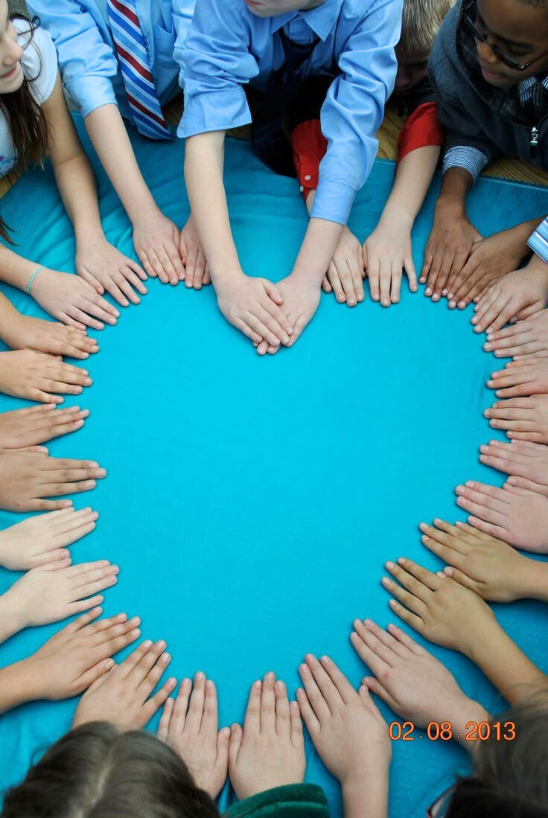
DRAUGE,
DUOK RANKĄ,
ĮVEIKSIM
SUNKUMUS
KARTU.
DŽIAUGTIS VERTA,
GYVENIME JUK
TIEK SPALVŲ.
JORIGĖ VALAITĖ

Slide 3
VILNIAUS ALGIRDO MUZIKOS MOKYKLOS PATYČIŲ PREVENCIJOS PROJEKTAS
„AŠ NESKRIAUDŽIU KITŲ PRISIJUNK IR TU!”
Vilniaus Vytauto Didžiojo gimnazija
Dailės darbų autoriai: Andrius Abromaitis, Martynas Navickas,
Augustas Bartašiūnas, Eglė Valaitė, Jokūbas Abromaitis, Julijus Šaulys,
Juozas Buitkus, Kasparas Petraitis, Liepa Galinskytė, Rasa Šnirpūnaitė, Rokas Putna, Simas, Grabauskas, Valentinas Kalinauskas, Adelė Matijošiūtė
Mokytoja Jūratė Tamošiūnaitė-Karašauskienė

Slide 4
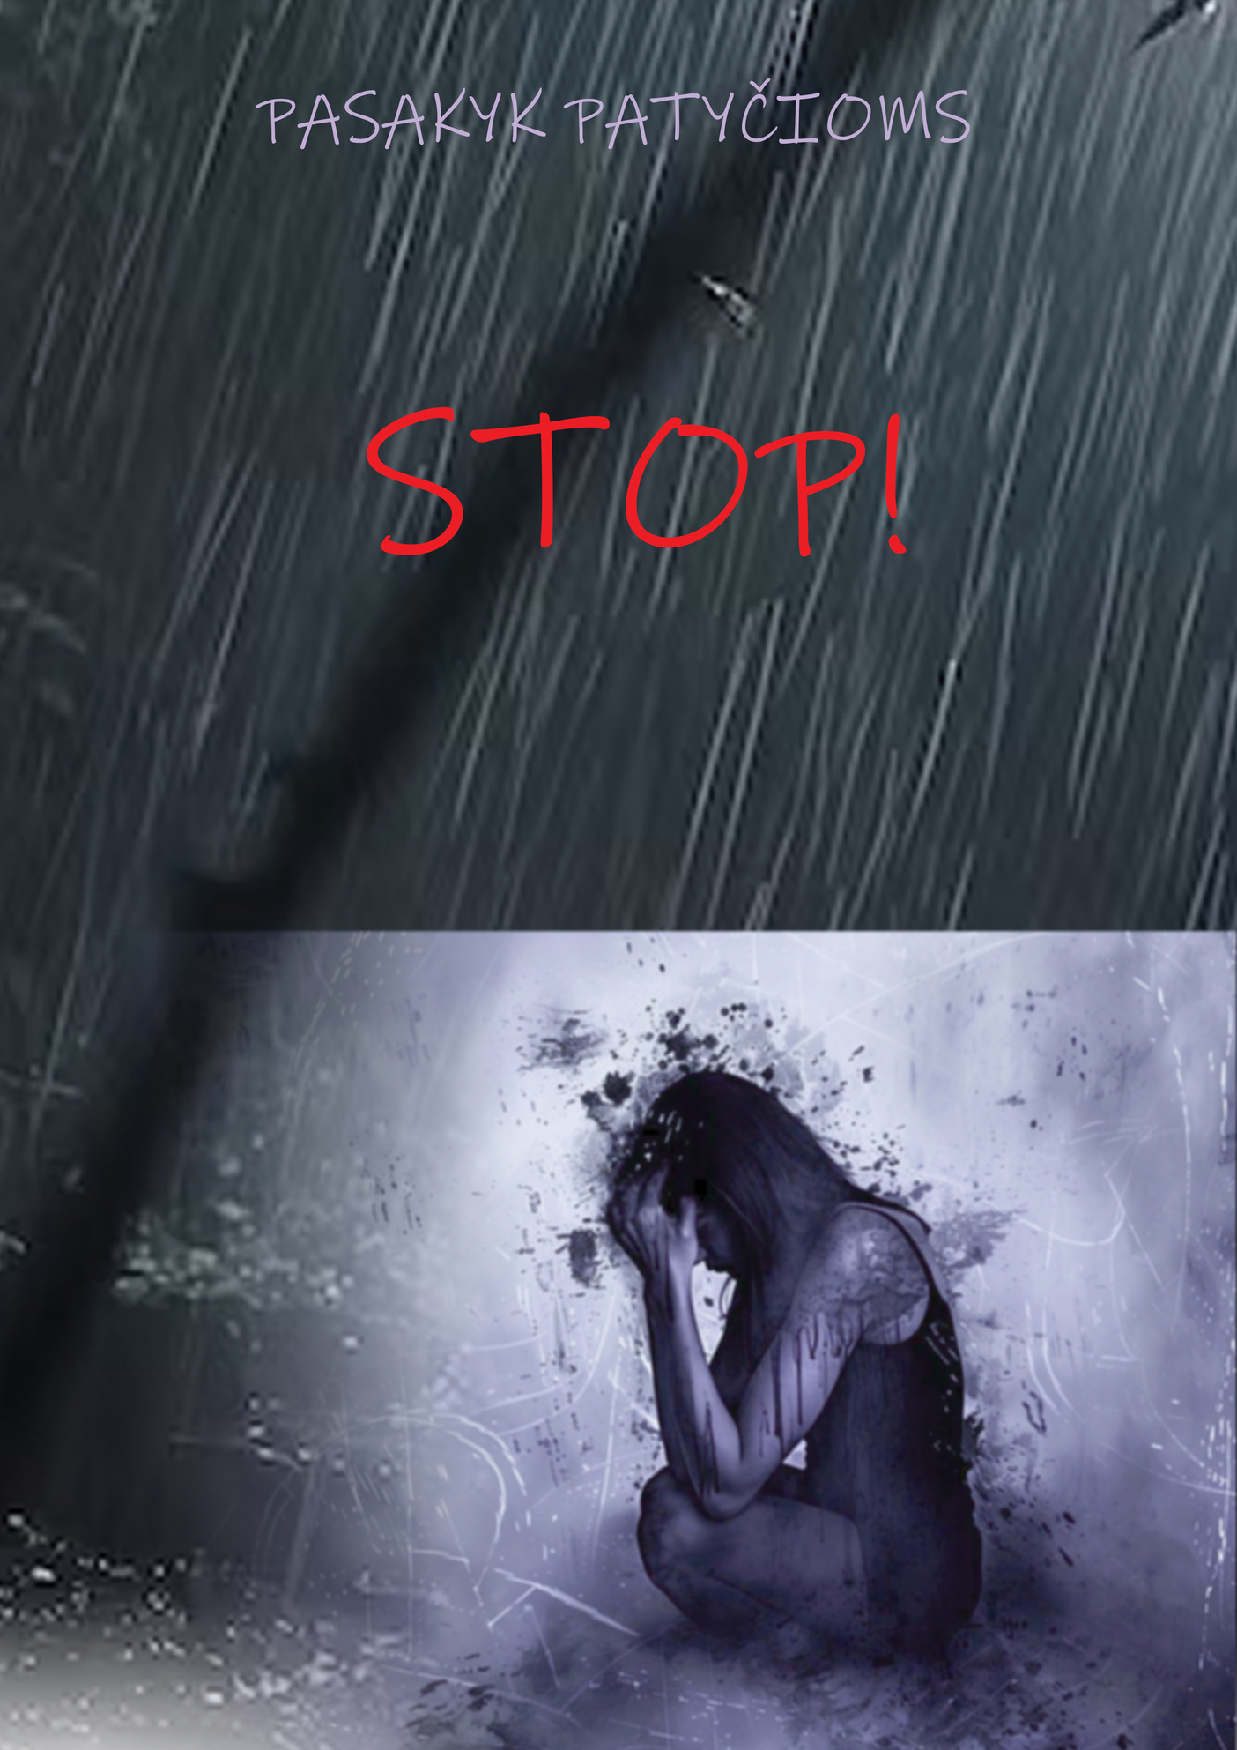
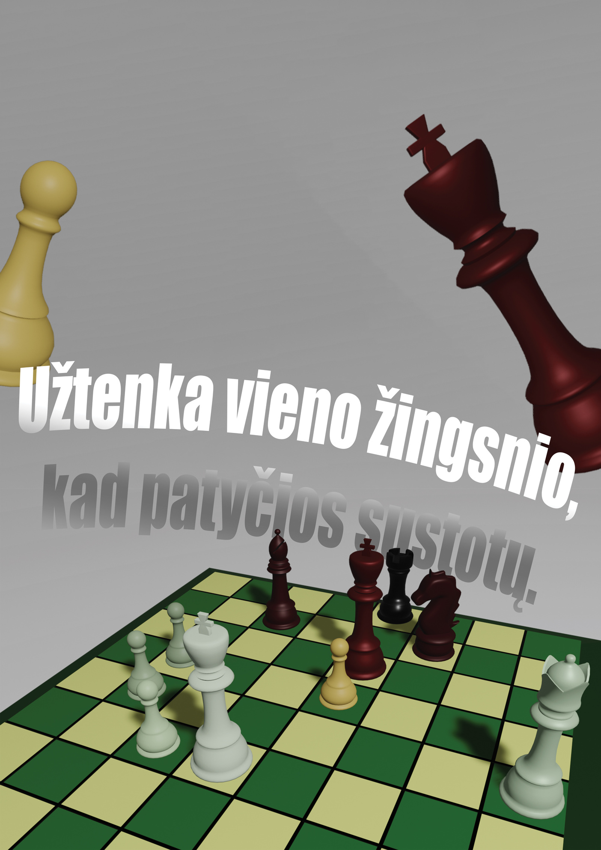

Slide 5



Slide 6



Slide 7



Slide 8
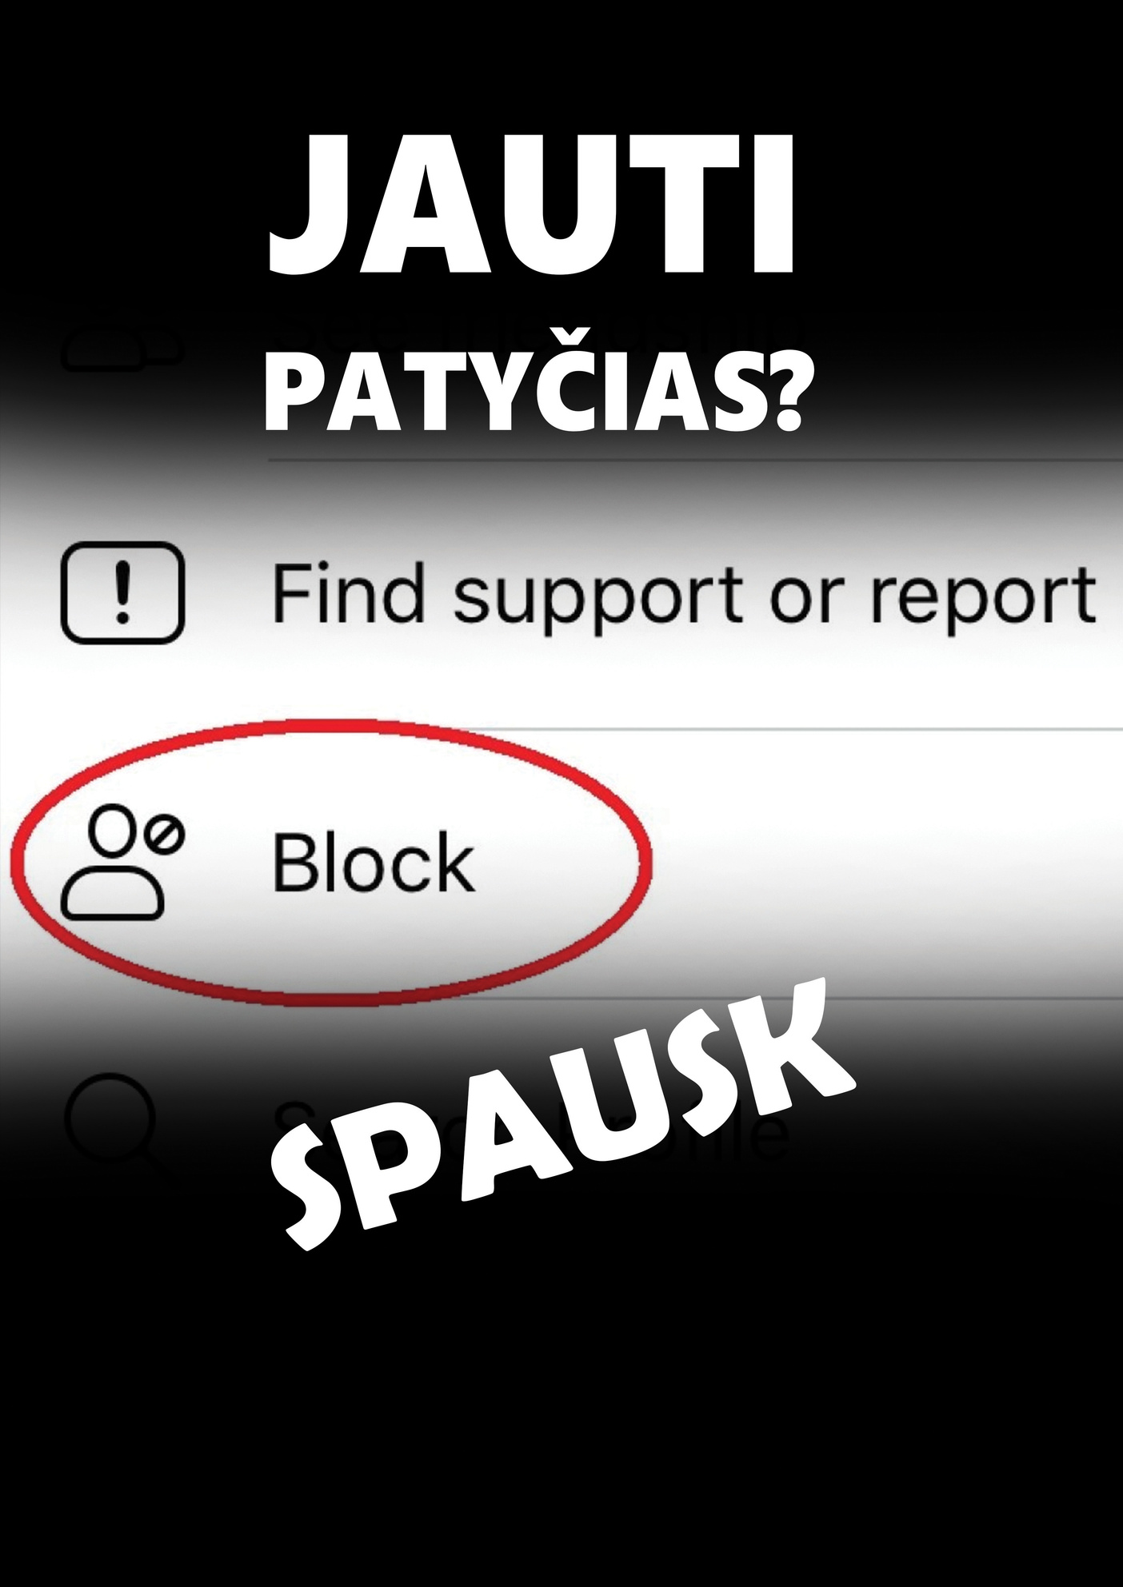


Slide 9



Slide 10


Slide 11
VILNIAUS ALGIRDO MUZIKOS MOKYKLOS PATYČIŲ PREVENCIJOS PROJEKTAS
„AŠ NESKRIAUDŽIU KITŲ PRISIJUNK IR TU!”
Vilniaus Vytauto Didžiojo gimnazija
Dailės darbų autoriai: Ūla Galkauskaitė, Mėja Kleinotaitė, Gabrielė Kievišaitė,
Olivia Bittner, Marija Lazickaitė
Mokytojas Ignas Dzedulionis

Slide 12
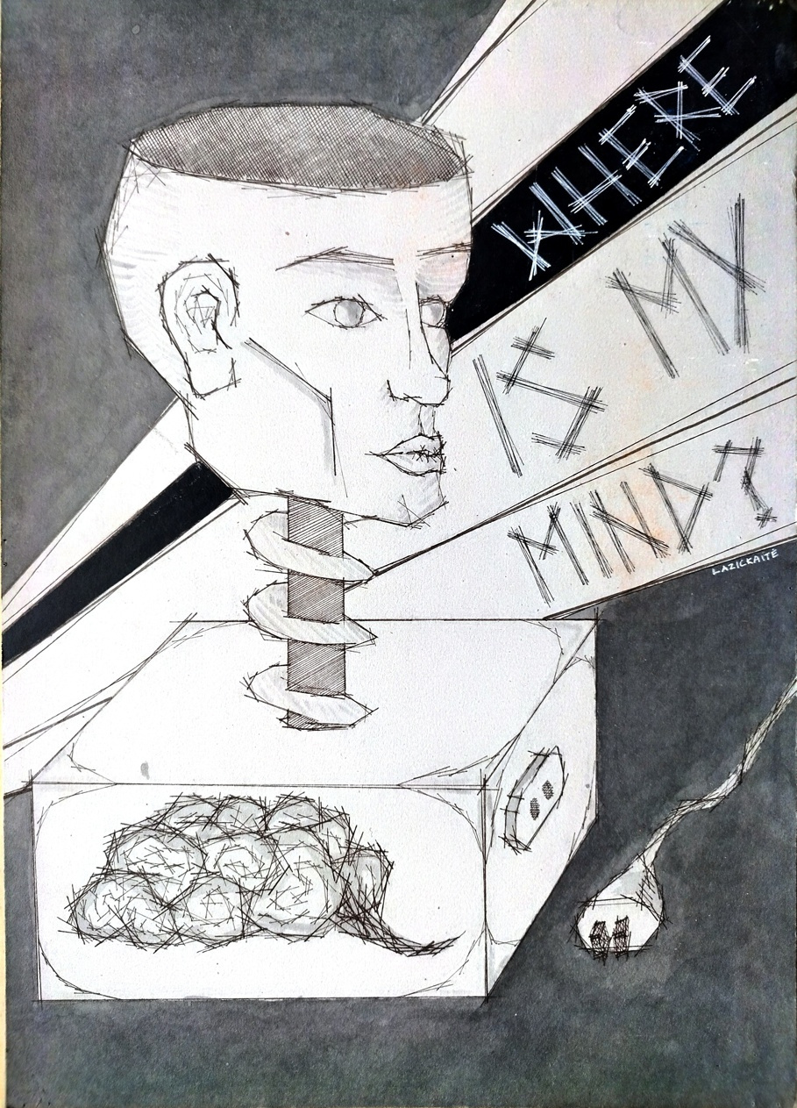
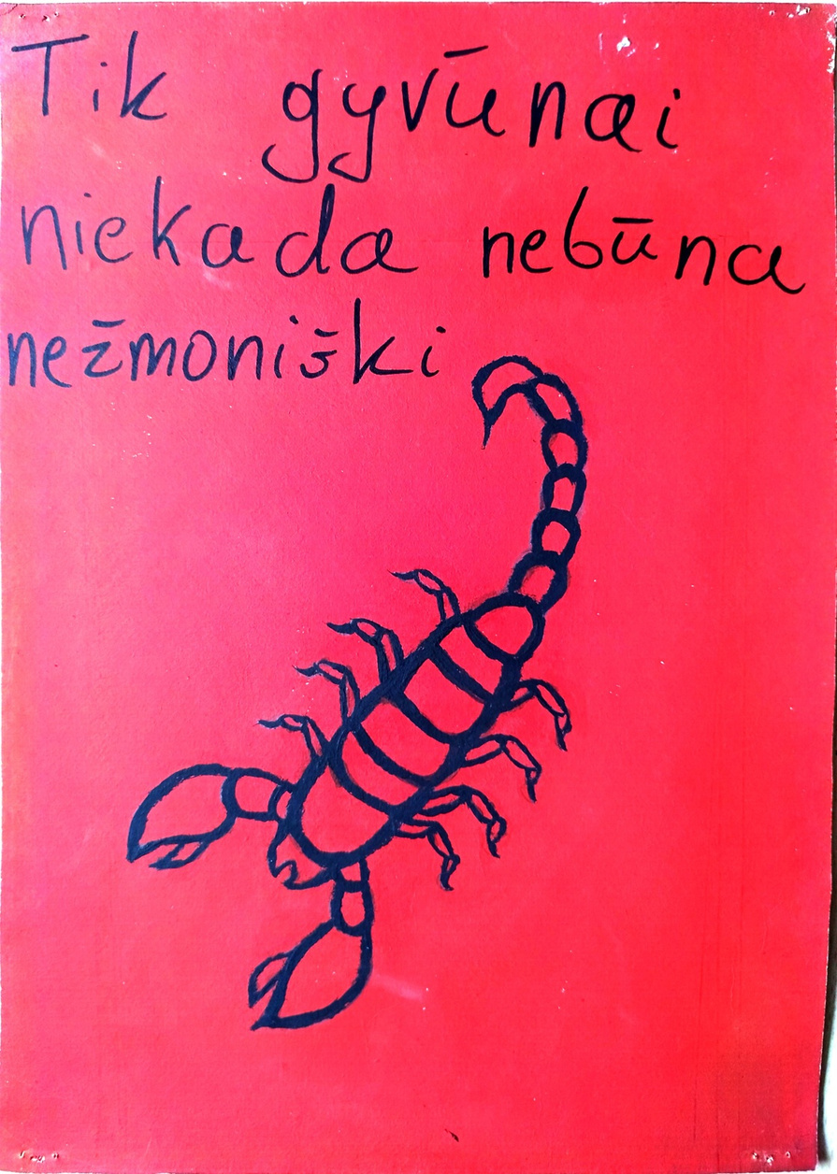

Slide 13
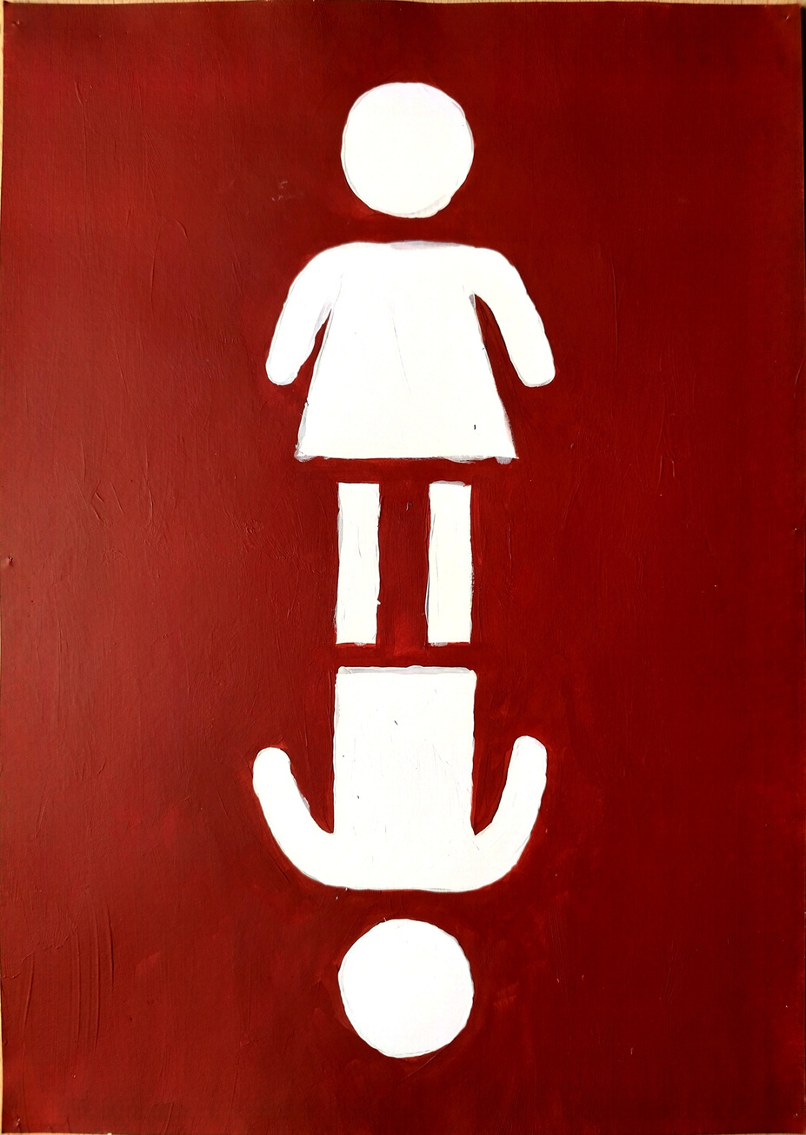
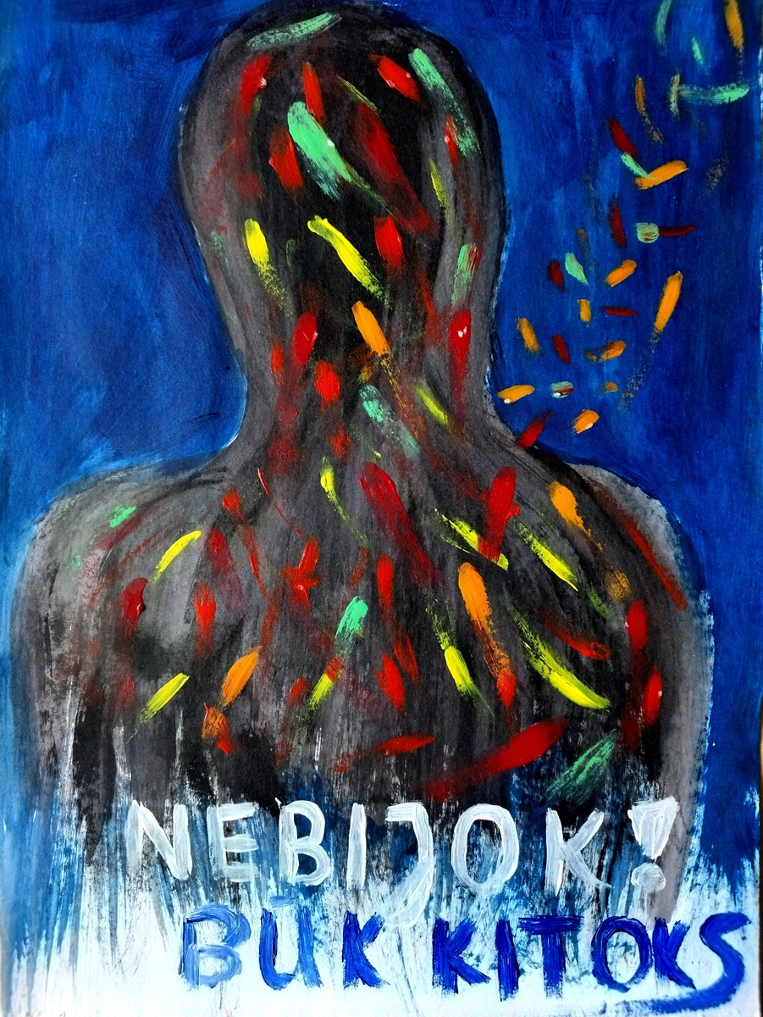

Slide 14
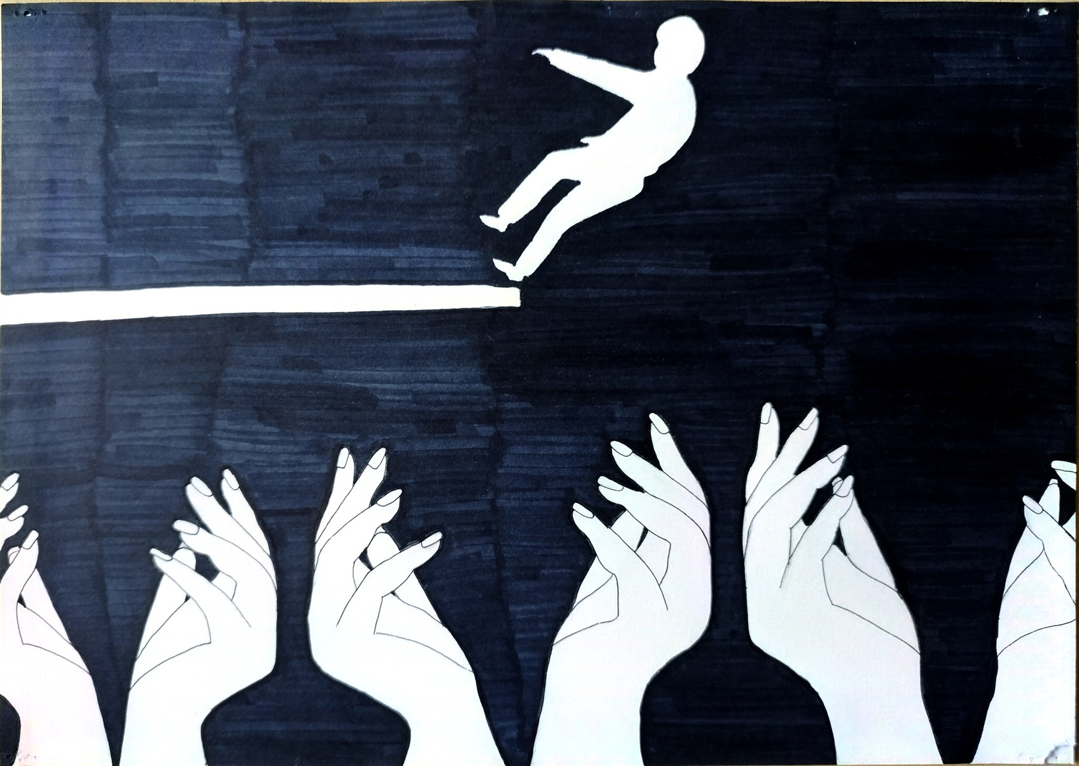

Slide 15
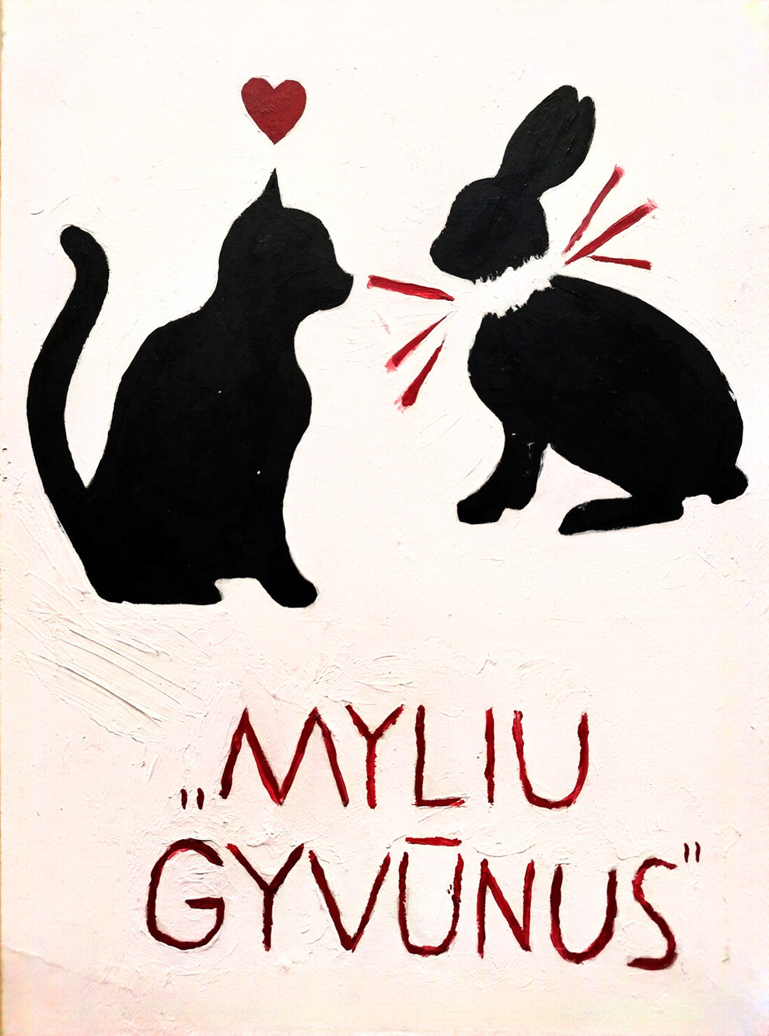
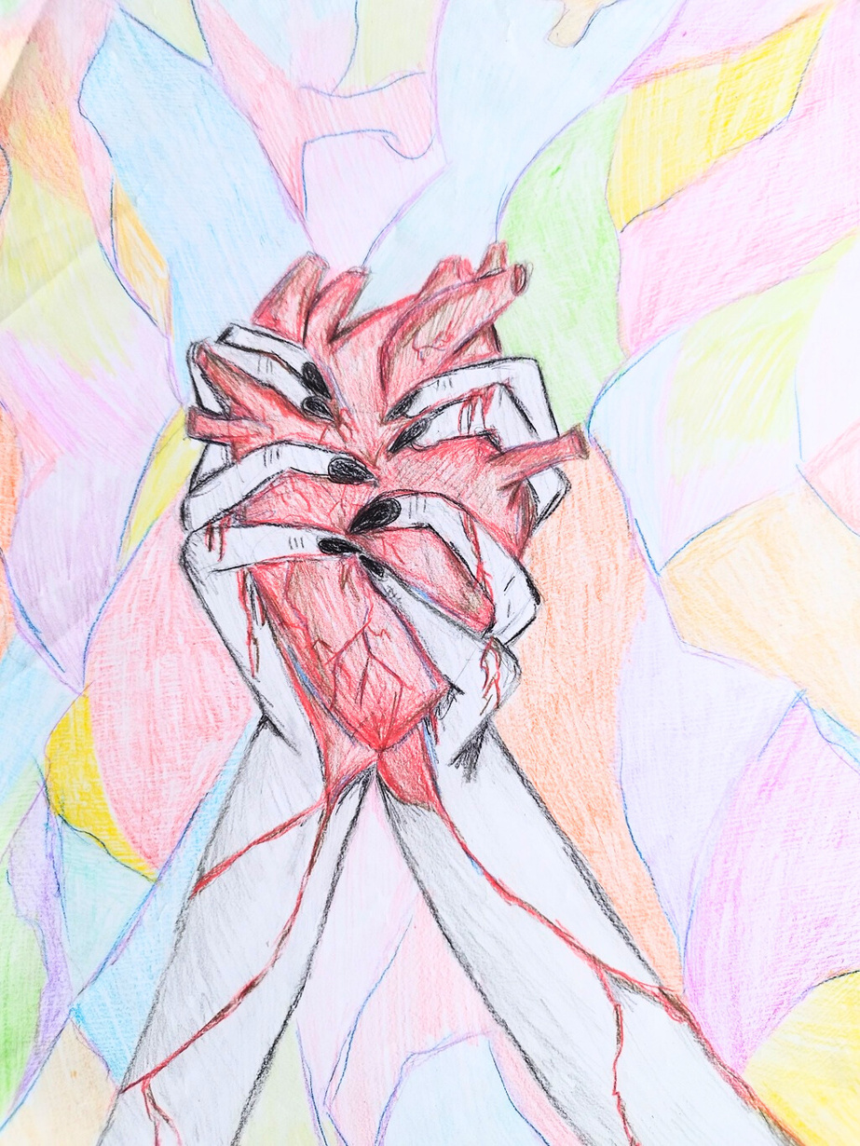

Slide 16
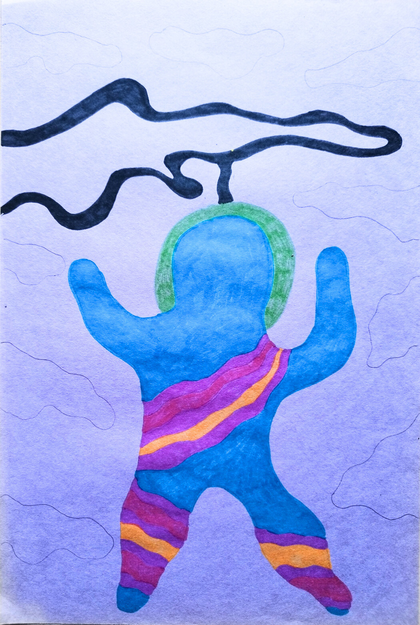
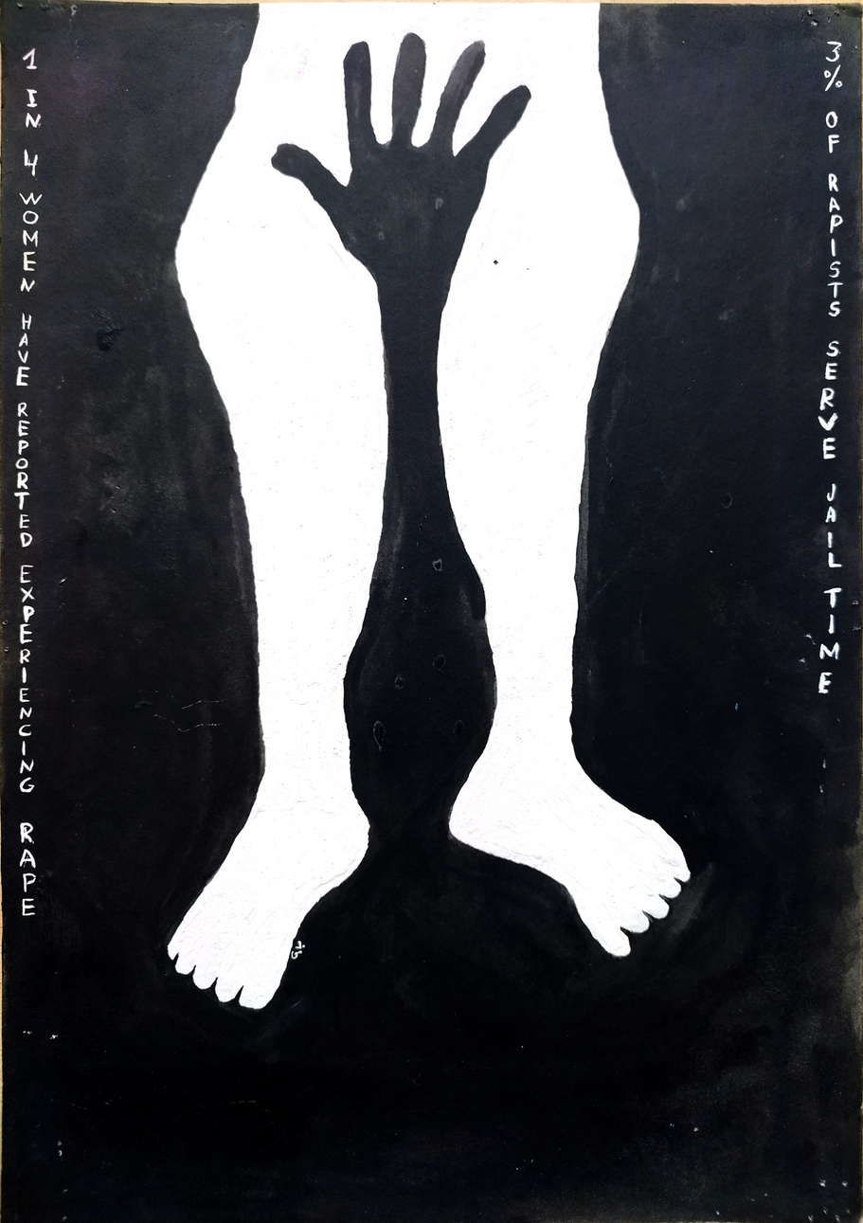

Slide 17
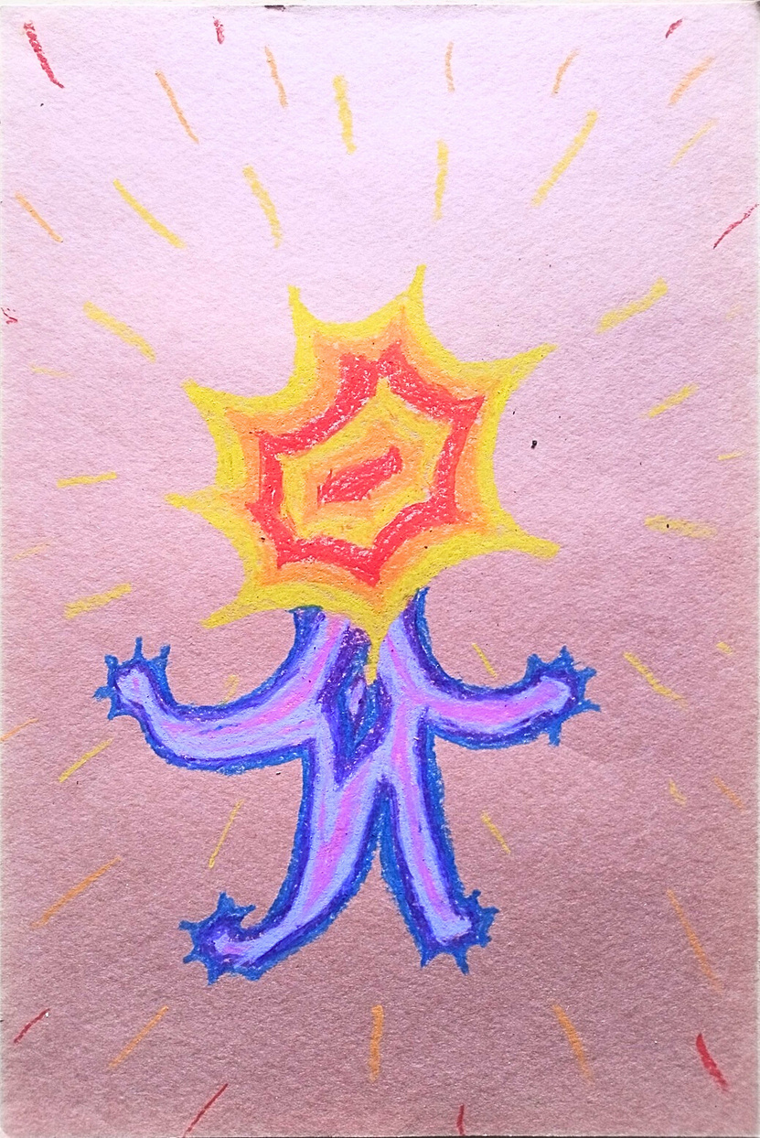
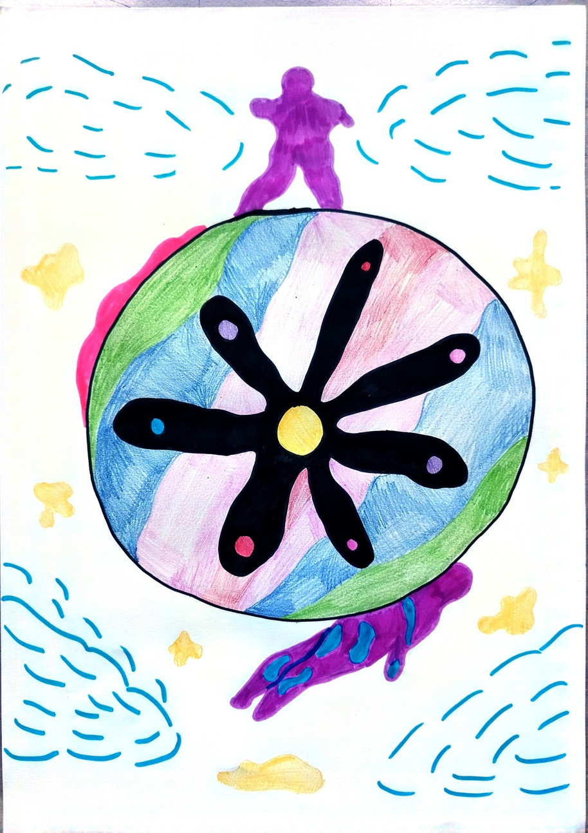

Slide 18
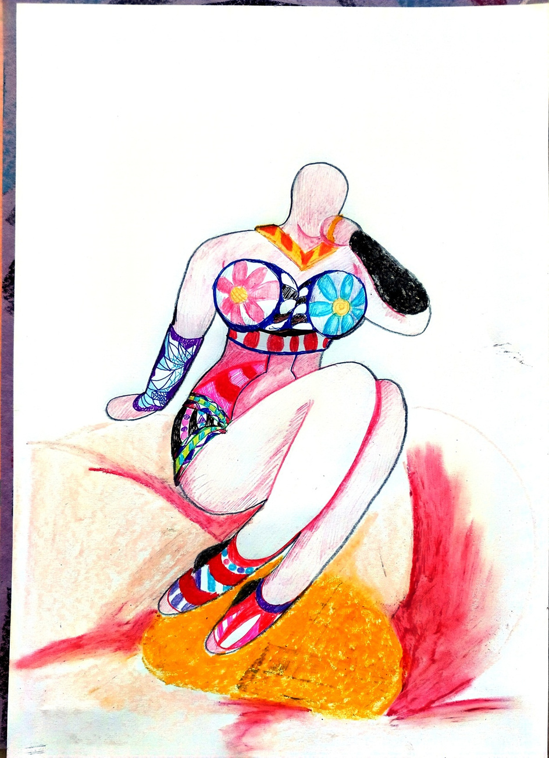
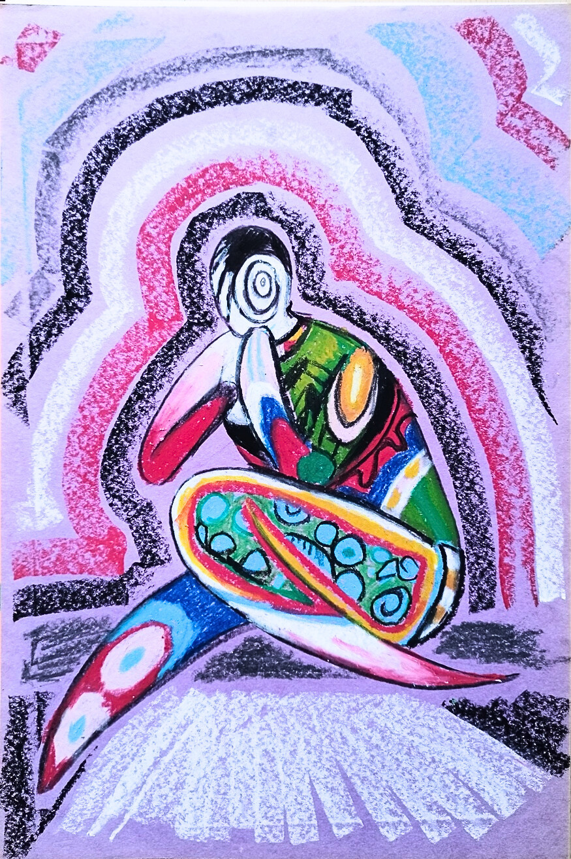

Slide 19
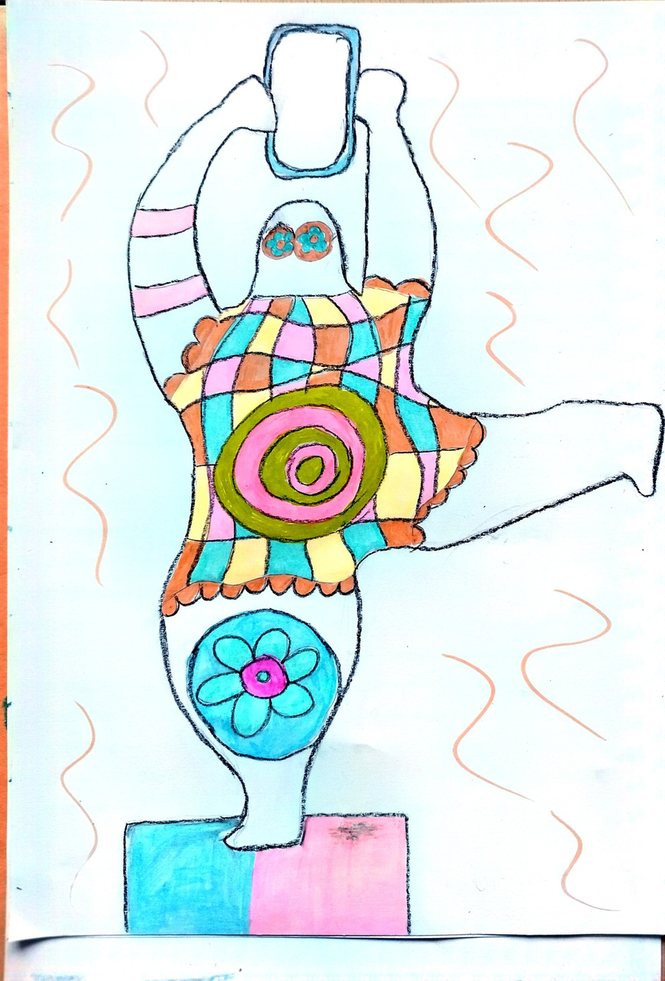
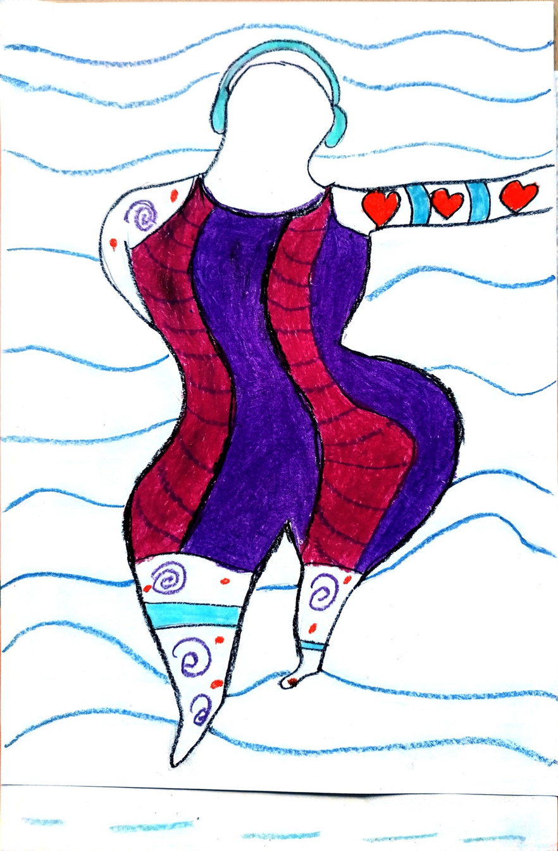

Slide 20
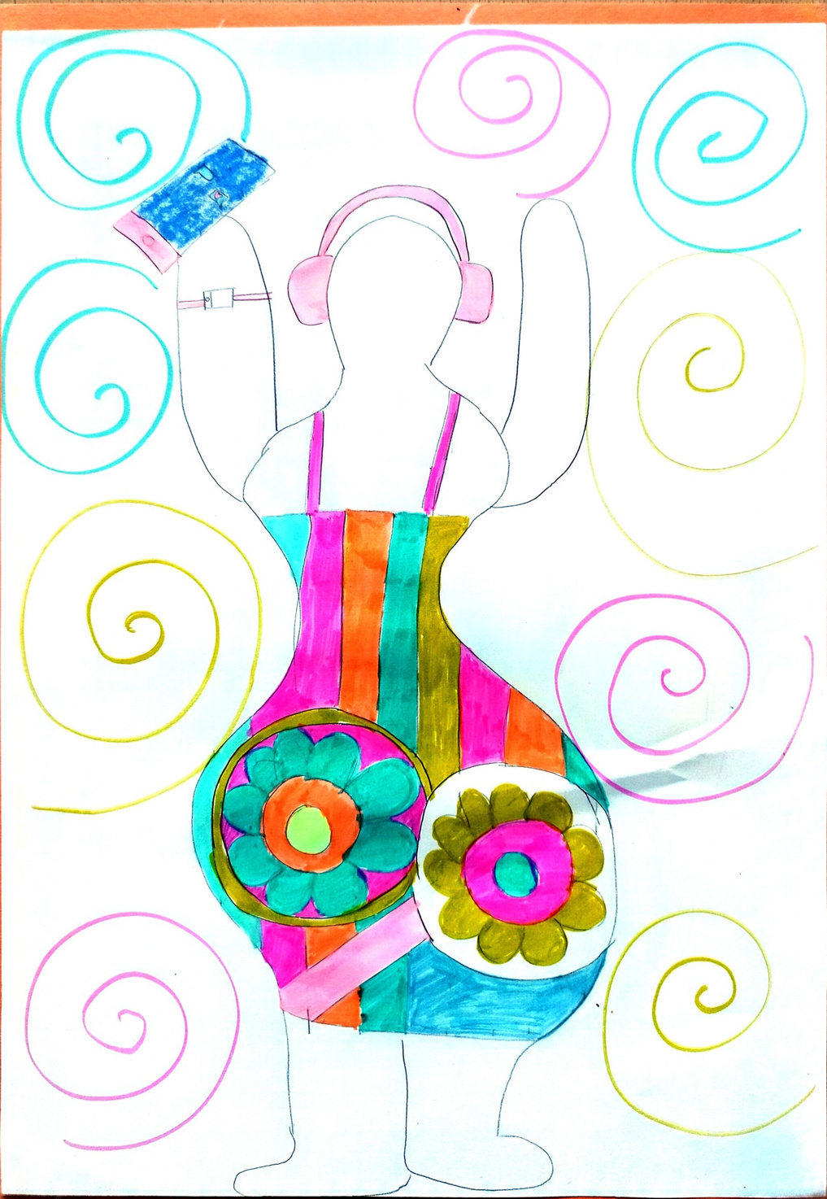
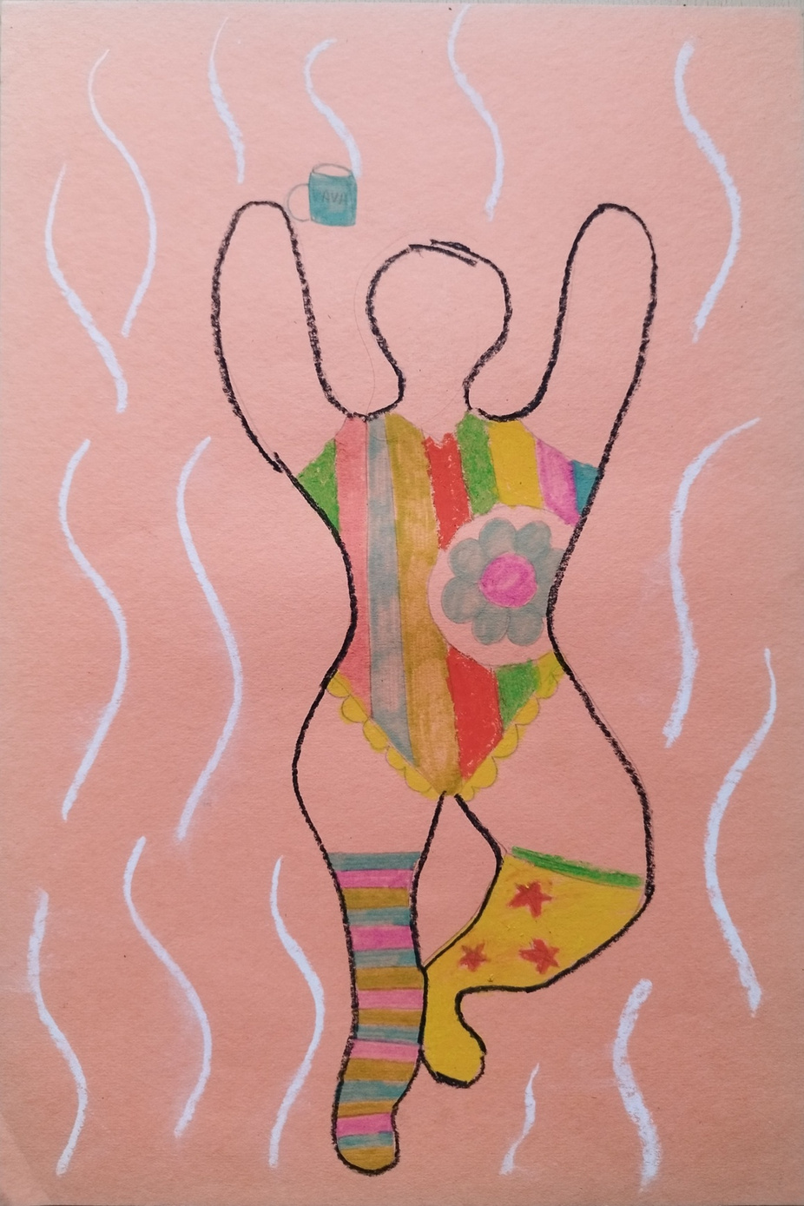

Slide 21
VILNIAUS ALGIRDO MUZIKOS MOKYKLOS PATYČIŲ PREVENCIJOS PROJEKTAS
„AŠ NESKRIAUDŽIU KITŲ PRISIJUNK IR TU!”
Vilniaus Simono Daukanto gimnazija
Dailės darbų autorės: Nora Matuilionytė, Emilija Domarkaitė, Elžbieta Preskienytė, Unė Bislytė, Patricija Driukaitė, Rūta Būtėnaitė, Giedrė Petra Kalinauskaitė
Mokytoja Agnė Juršytė

Slide 22
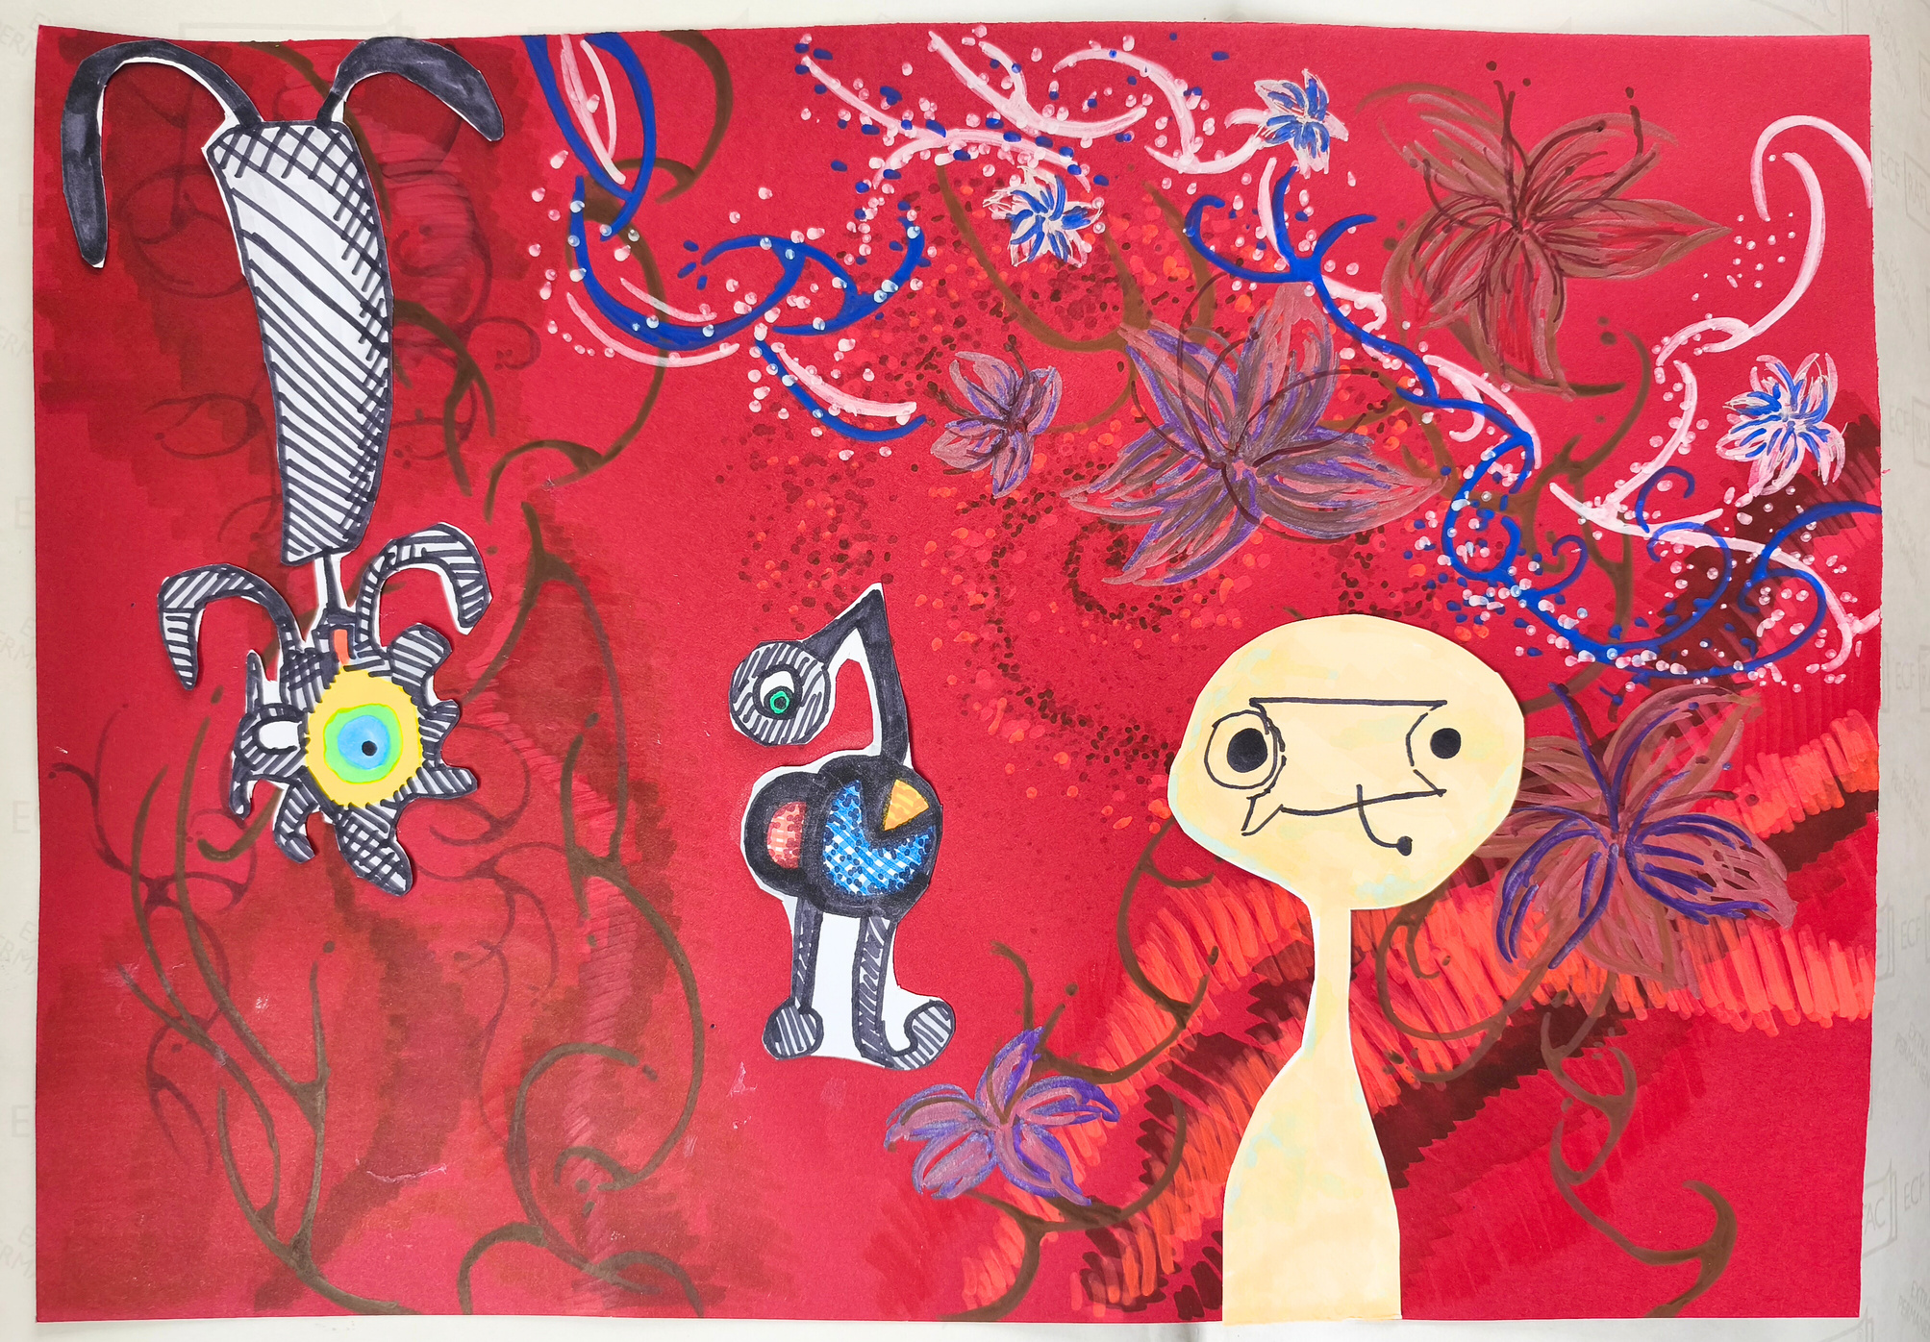

Slide 23
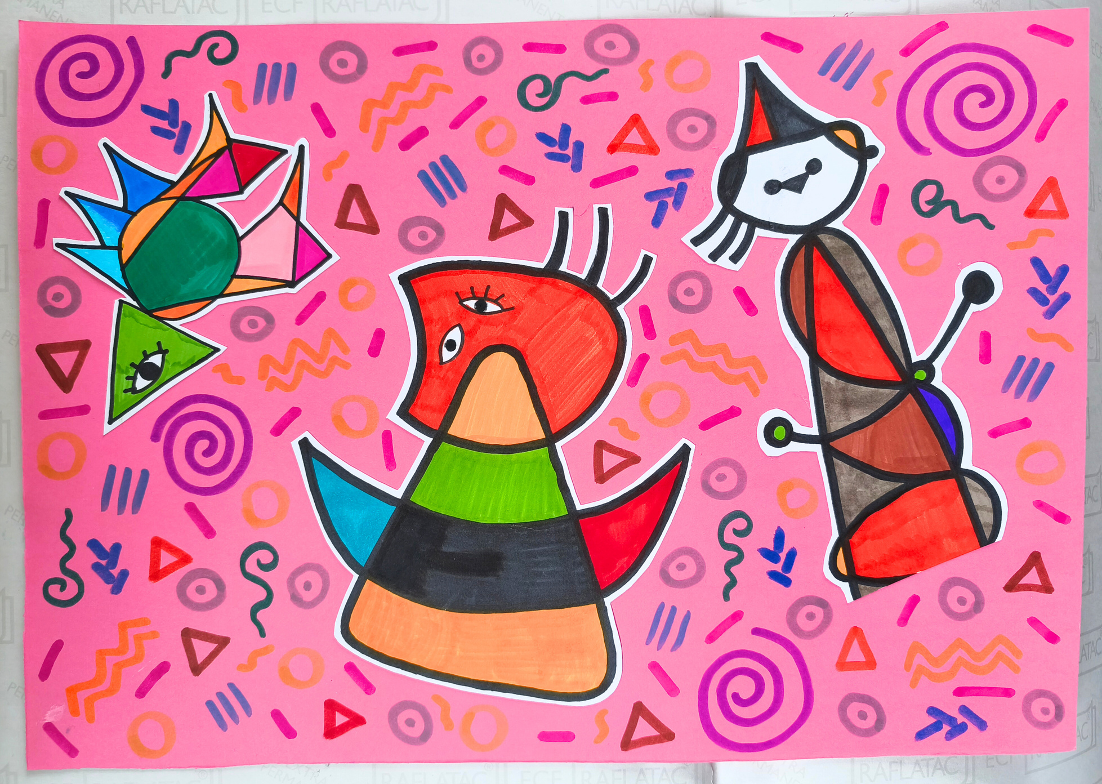

Slide 24
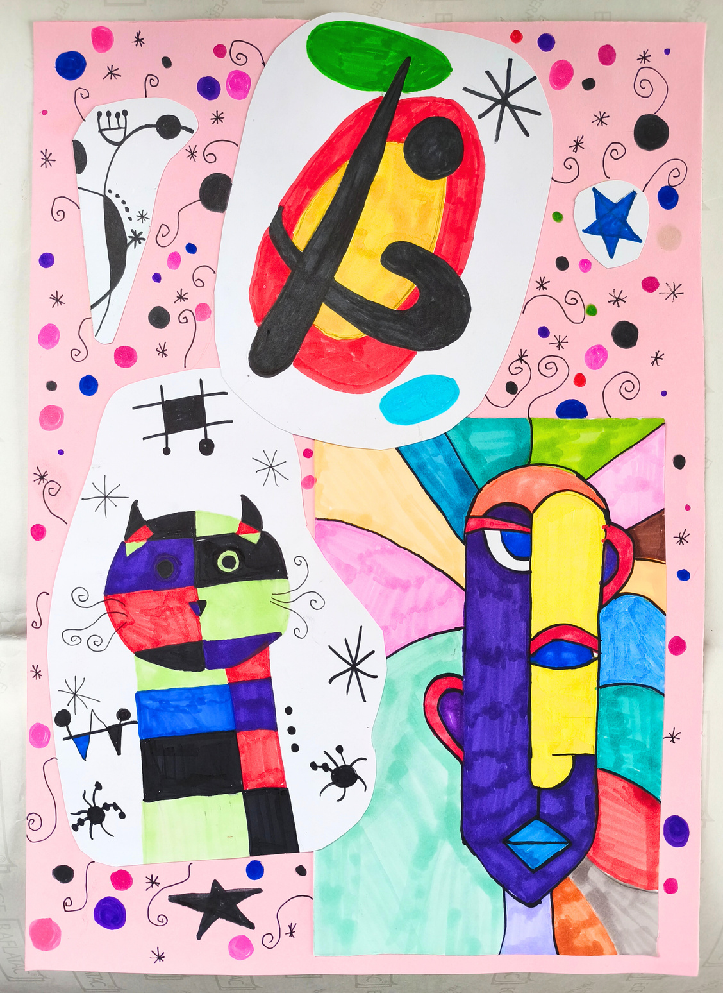
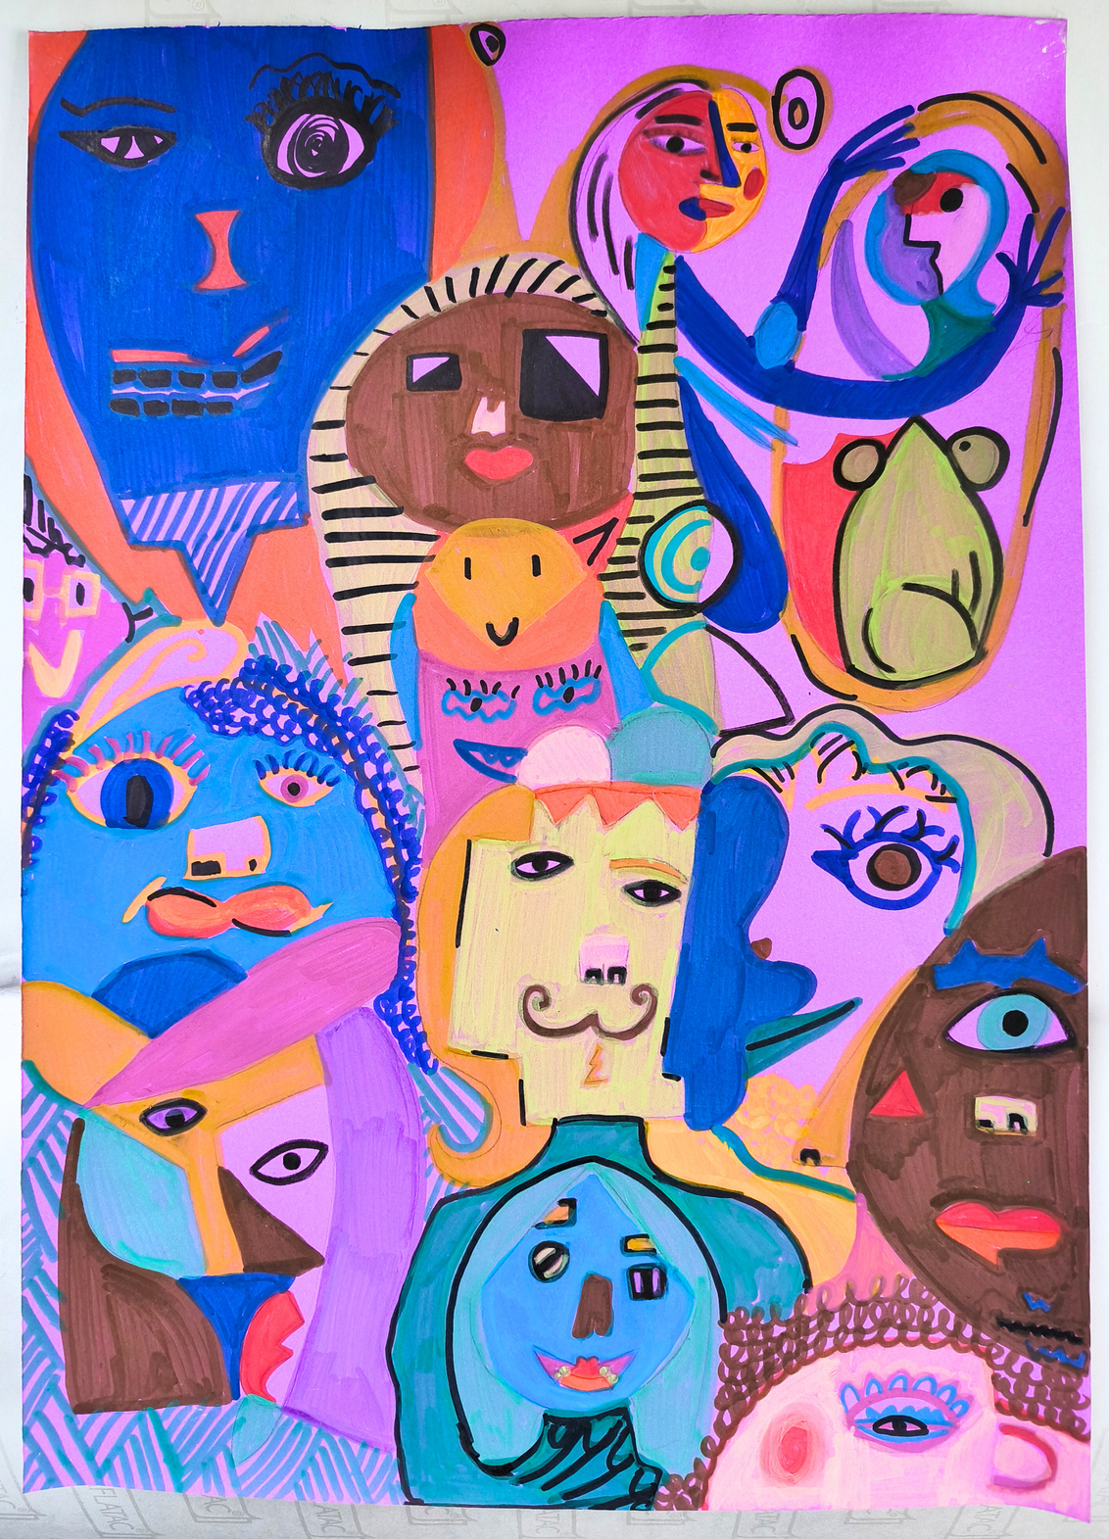

Slide 25
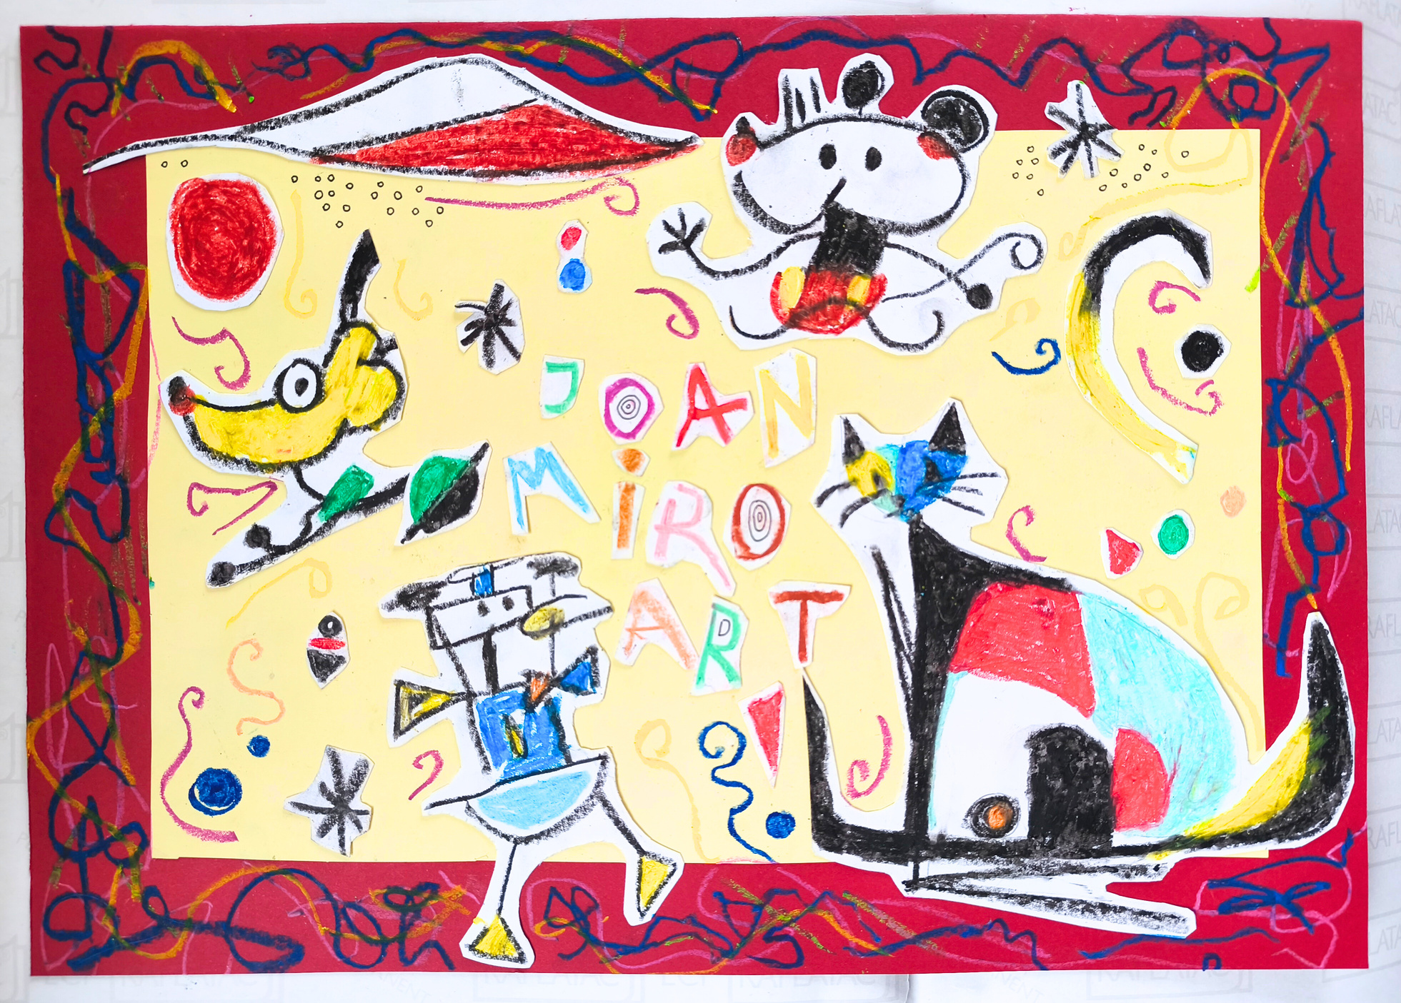

Slide 26
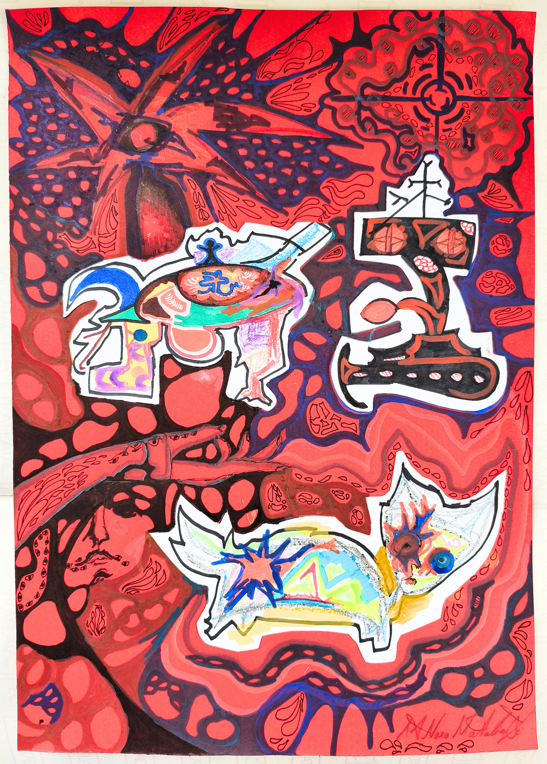
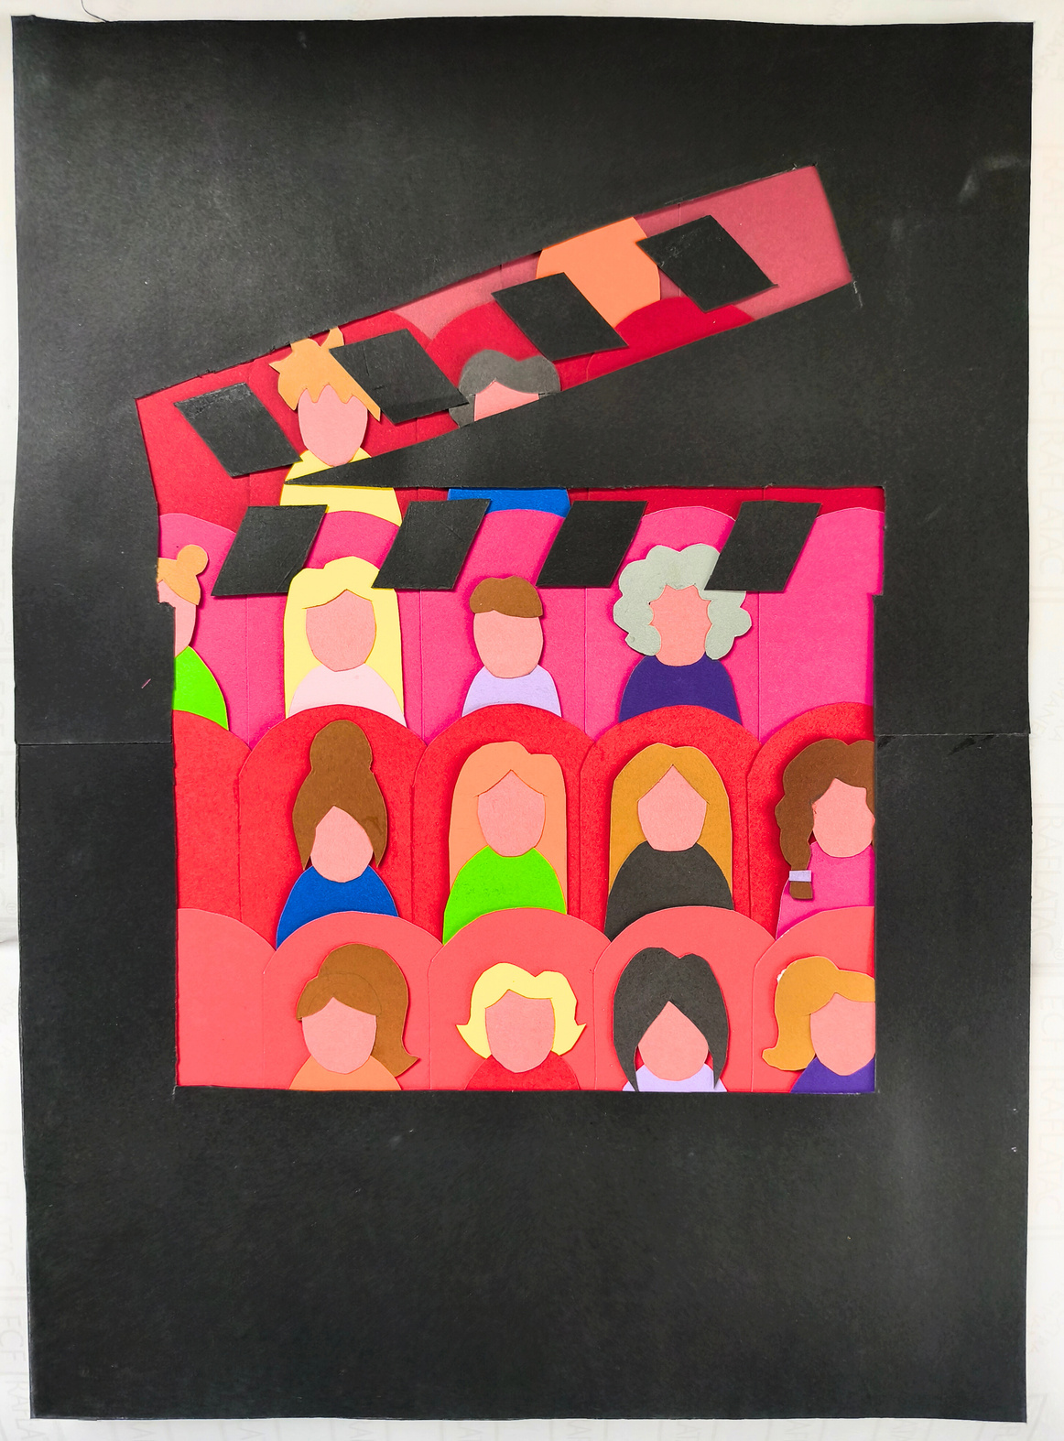

Slide 27
VILNIAUS ALGIRDO MUZIKOS MOKYKLOS PATYČIŲ PREVENCIJOS PROJEKTAS
„AŠ NESKRIAUDŽIU KITŲ PRISIJUNK IR TU!”
Vilniaus Simono Daukanto gimnazija
Dailės darbų autorės: Gaudrė Janušauskaitė, Kotryna Giedraitytė,
Alma Skunauskaitė, Rūta Butėnaitė, Elena Krušnaitė
Mokytoja Vaiva Kazlauskaitė

Slide 28
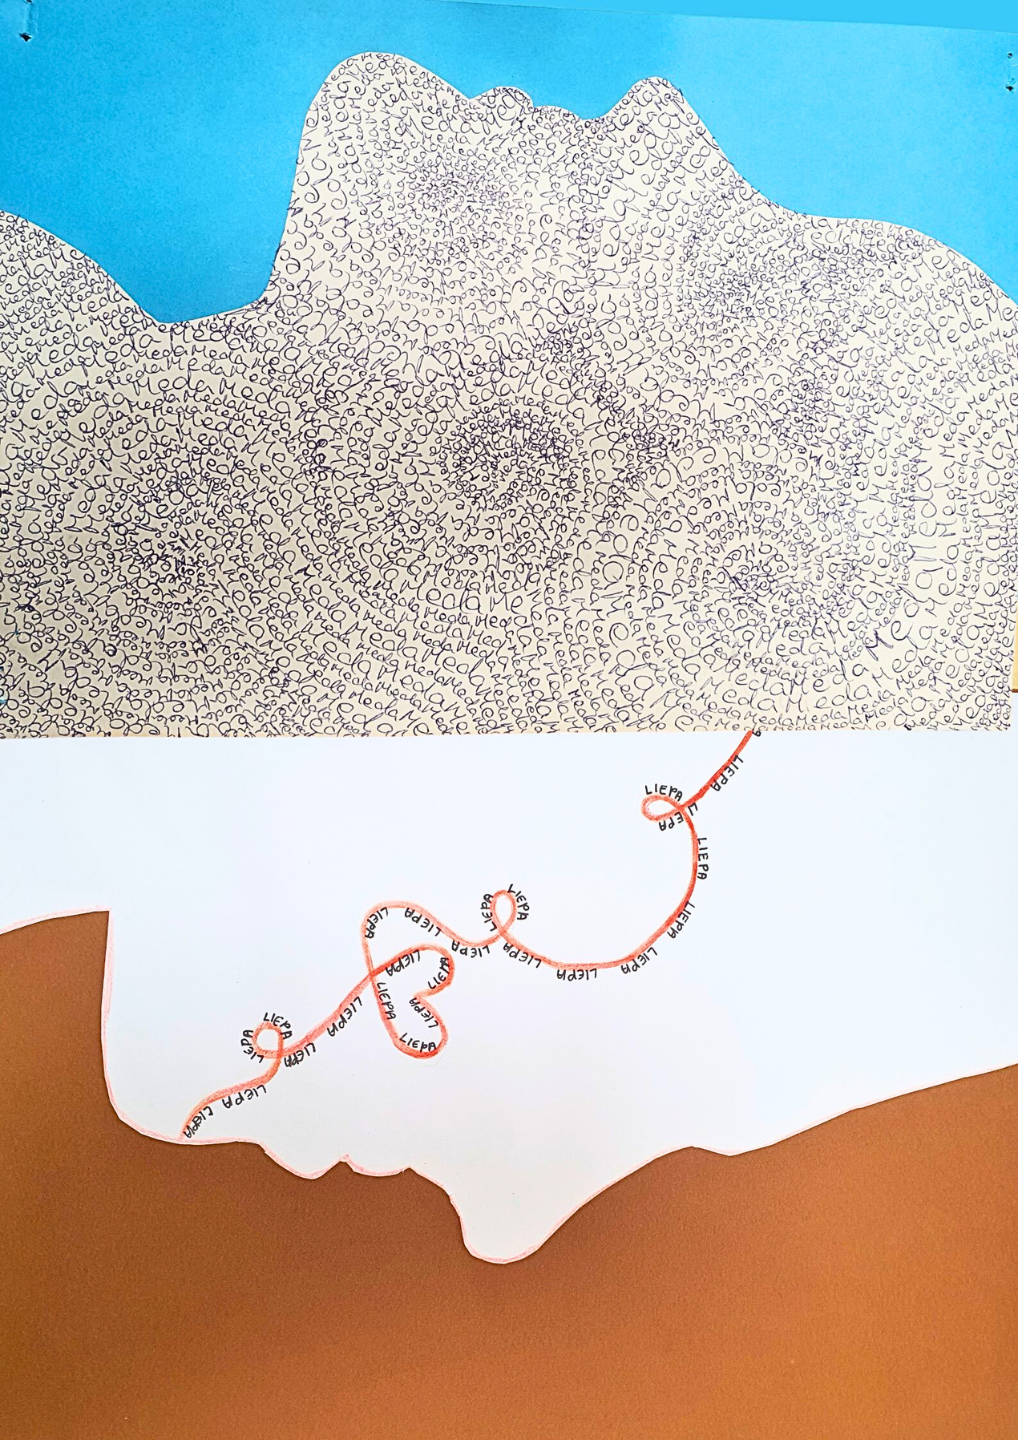

Slide 29
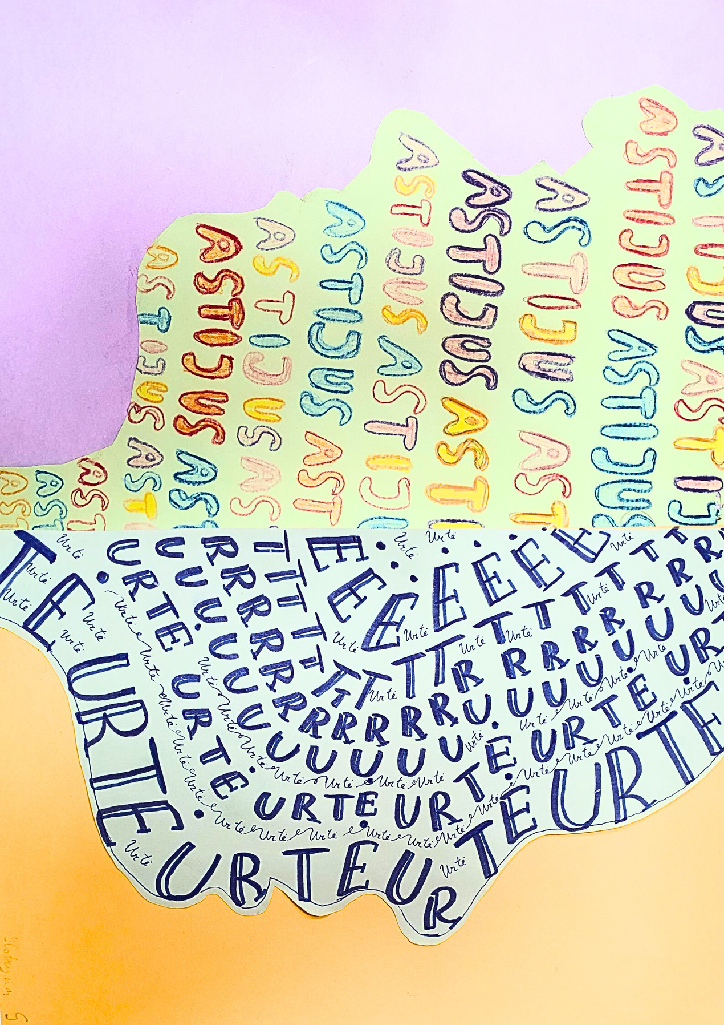

Slide 30
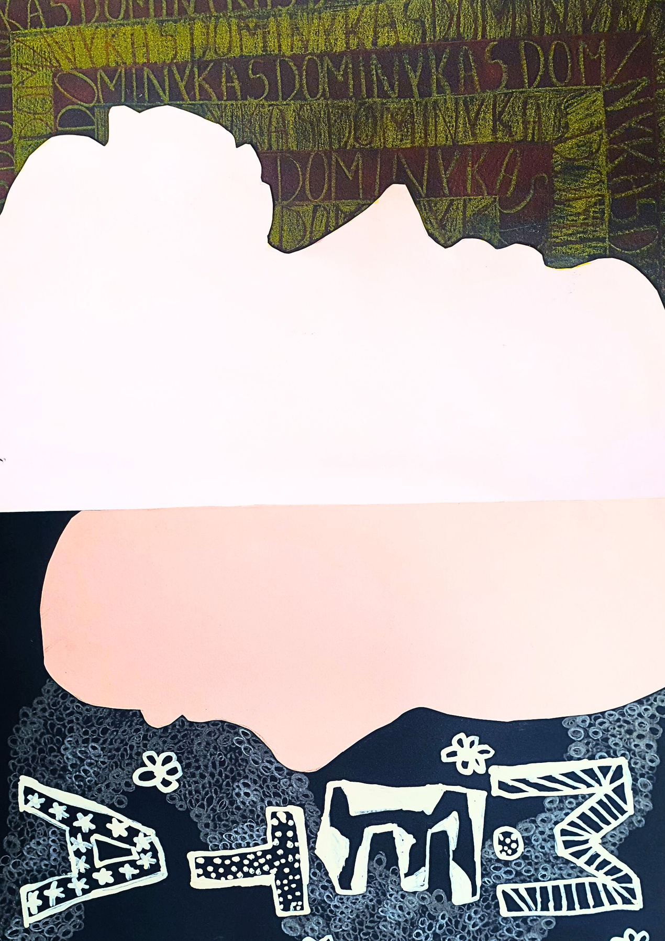

Slide 31
VILNIAUS ALGIRDO MUZIKOS MOKYKLOS PATYČIŲ PREVENCIJOS PROJEKTAS
„AŠ NESKRIAUDŽIU KITŲ PRISIJUNK IR TU!”
Vilniaus Simono Daukanto gimnazija
Darbų autoriai: Mykolas Martinaitis, Jokūbas Bakštys, Rapolas Bieliūnas,
Ugnius Kubilius, Kipras Aidenas, Jonas Babič
Mokytoja Auksė Žukaitė

Slide 32
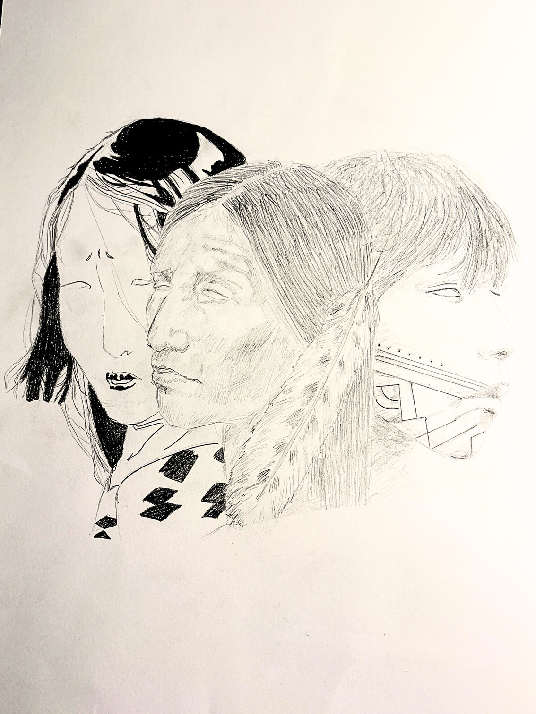
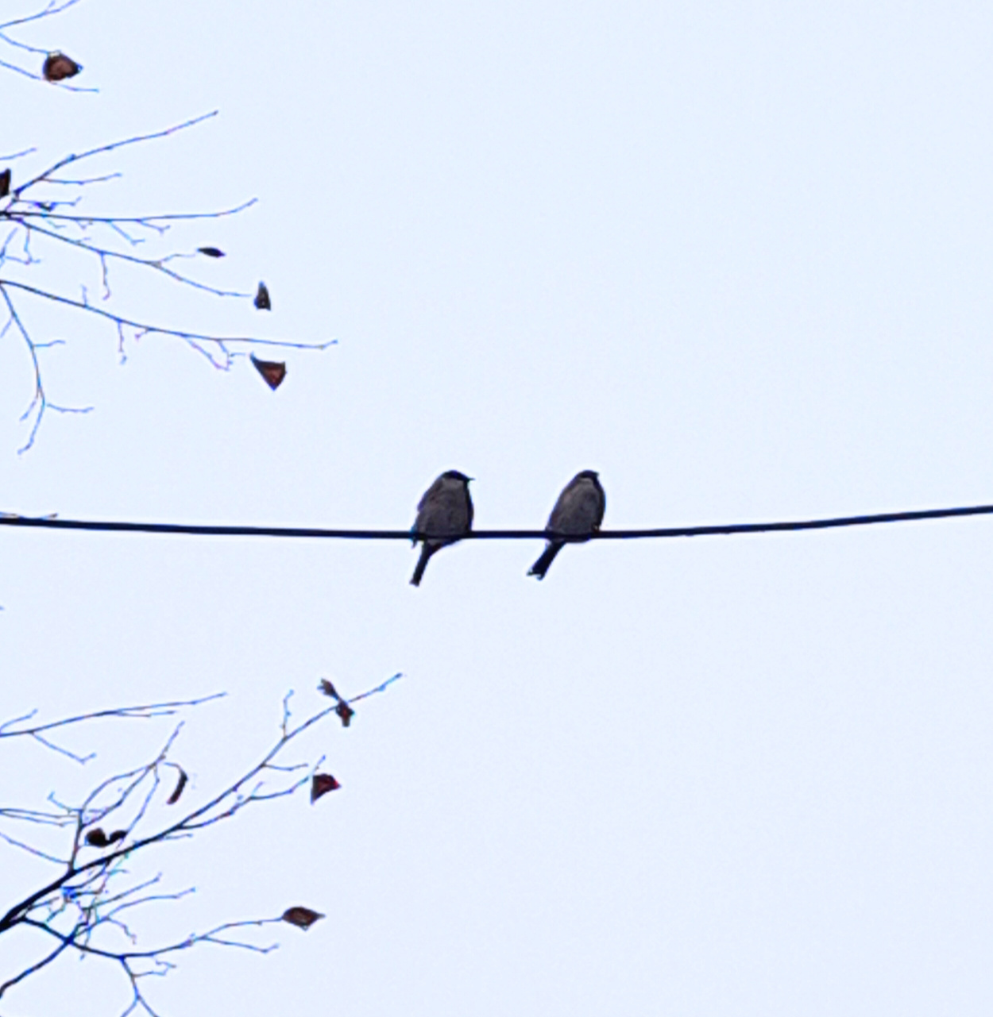

Slide 33
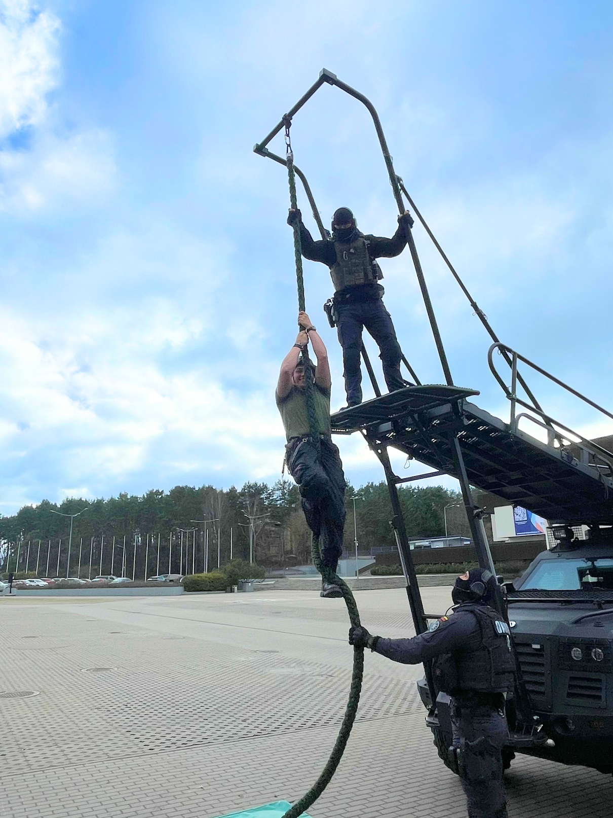
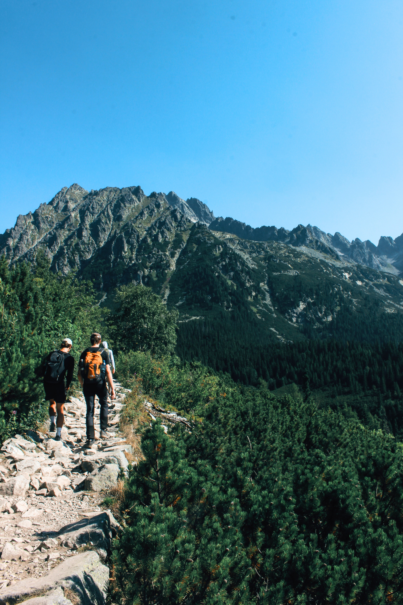

Slide 34
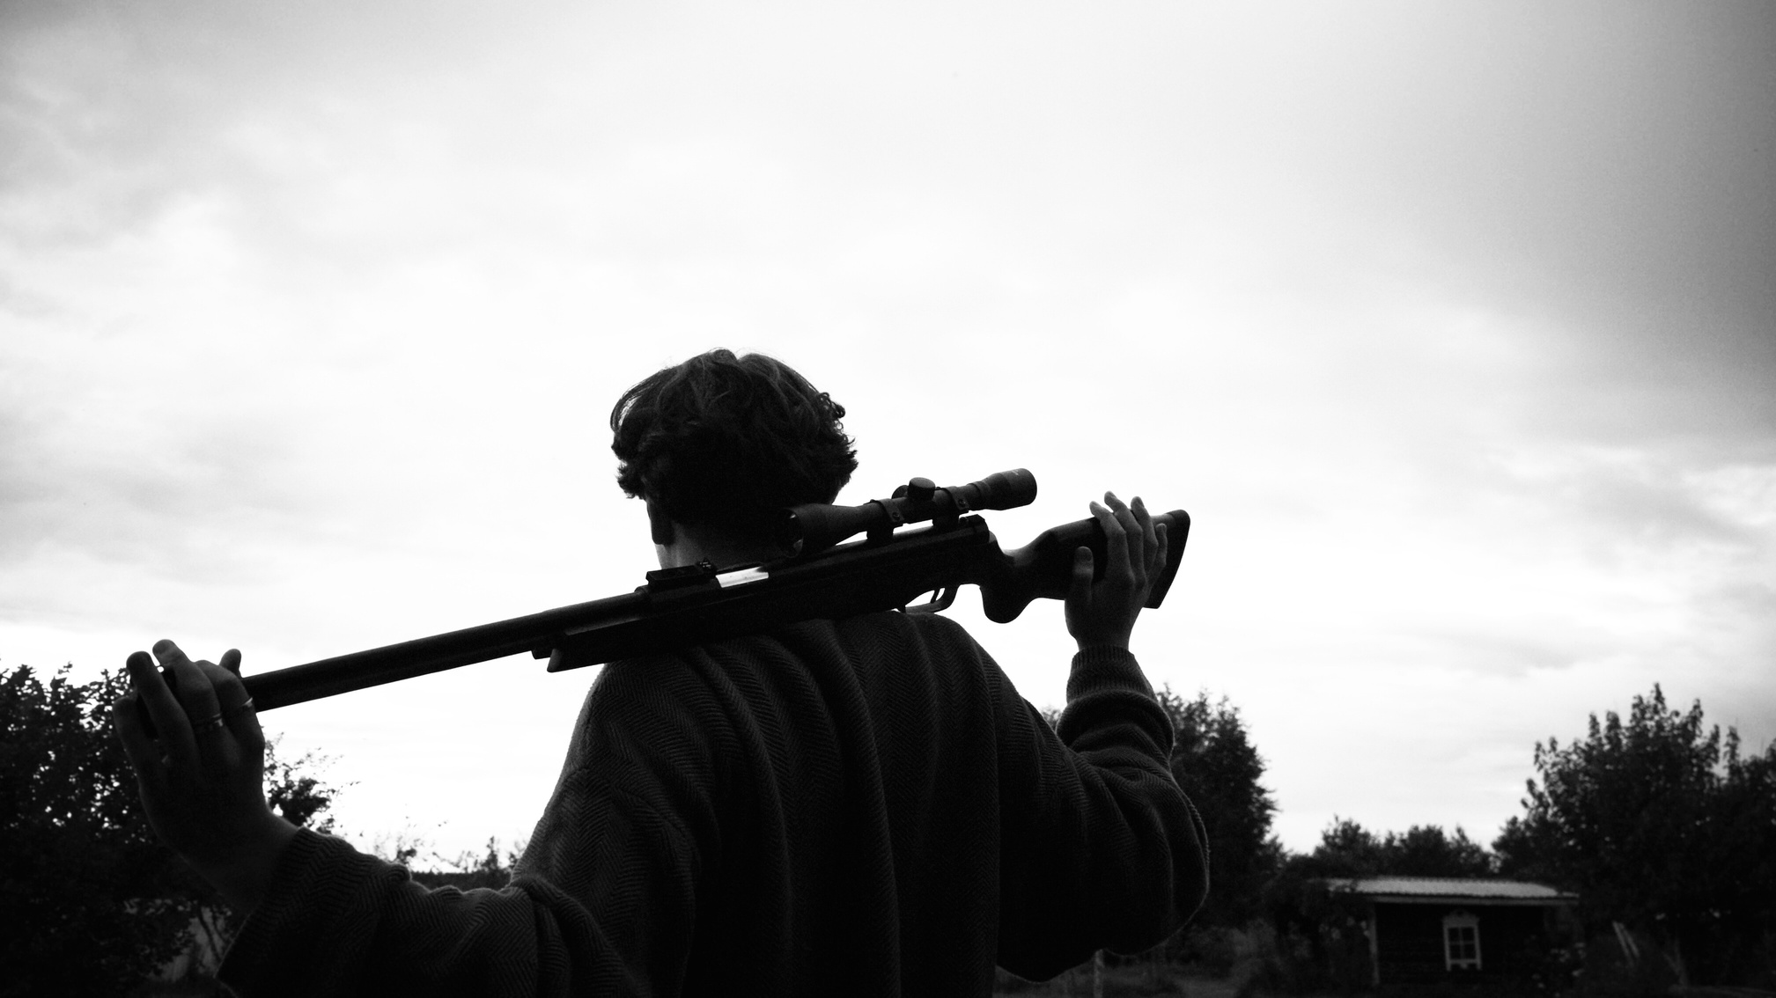

Slide 35
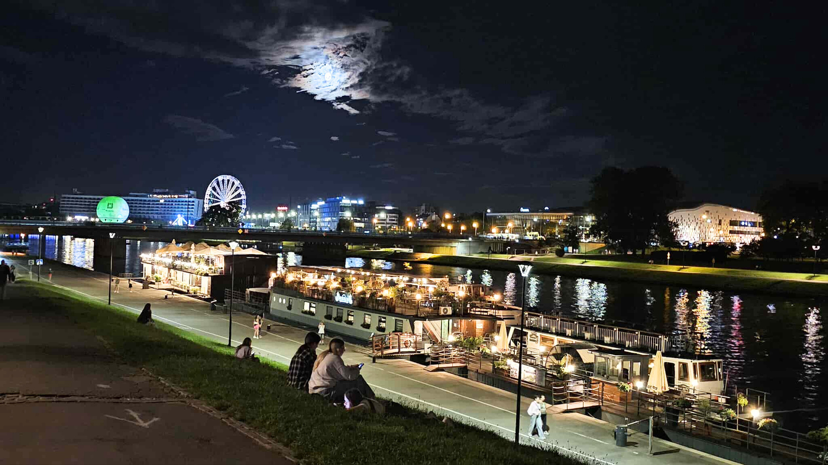

Slide 36
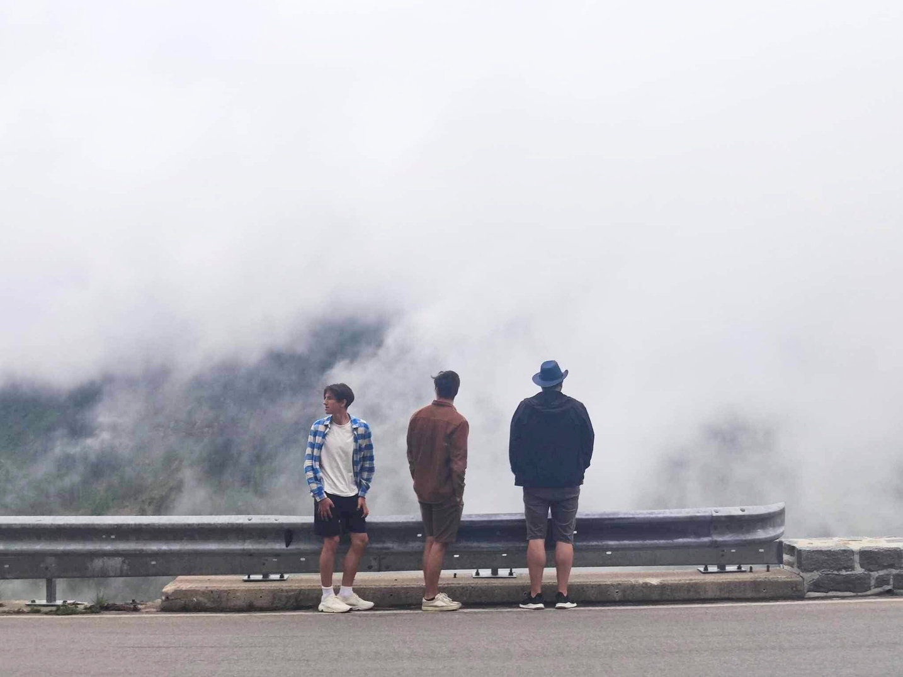

Slide 37
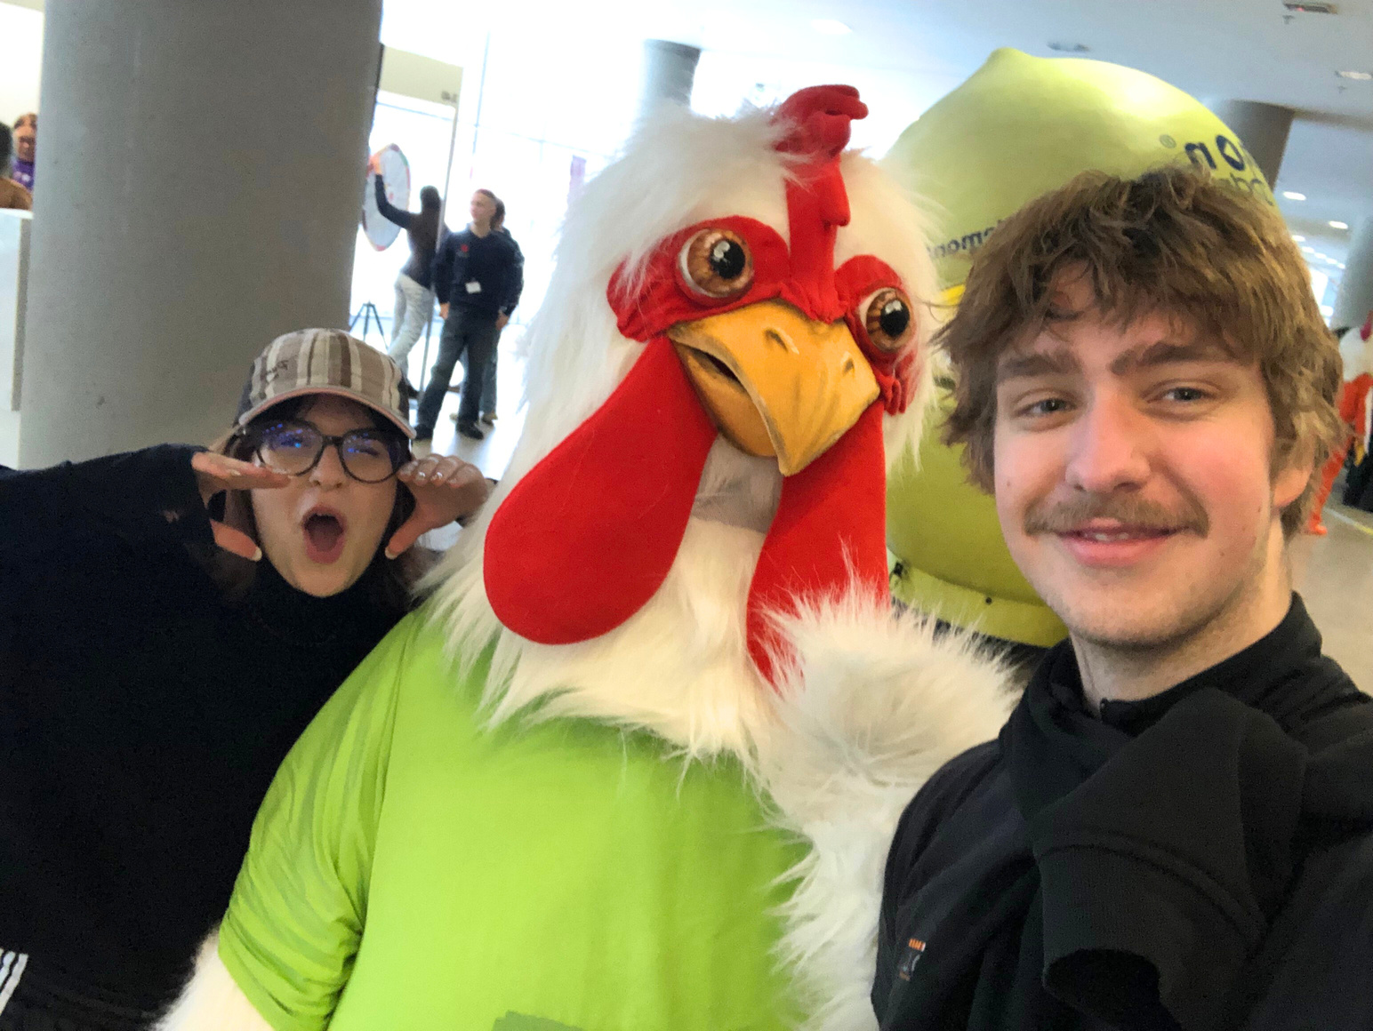

Slide 38
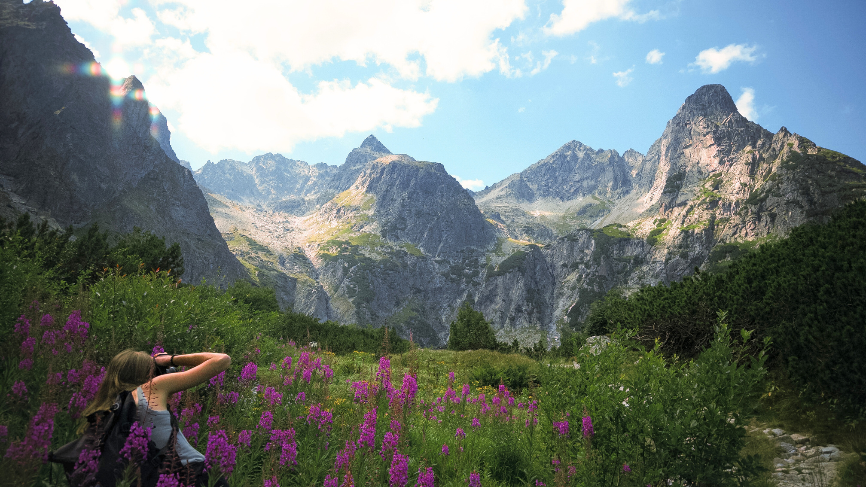

Slide 39

VILNIAUS ALGIRDO MUZIKOS MOKYKLOS PATYČIŲ PREVENCIJOS PROJEKTAS
„AŠ NESKRIAUDŽIU KITŲ PRISIJUNK IR TU!”
Vilniaus savivaldybės Grigiškių meno mokykla
Darbų autorės: Adrija Apitionokaitė​, ​
Ariana Leščevičiūtė​, ​Ieva Mykolaitytė​, ​
Ieva Šatkevičiūtė​, ​Mila Petrašun​,​
Ugnė Gutauskaitė
Mokytoja Sandra Vydmontė

Slide 40
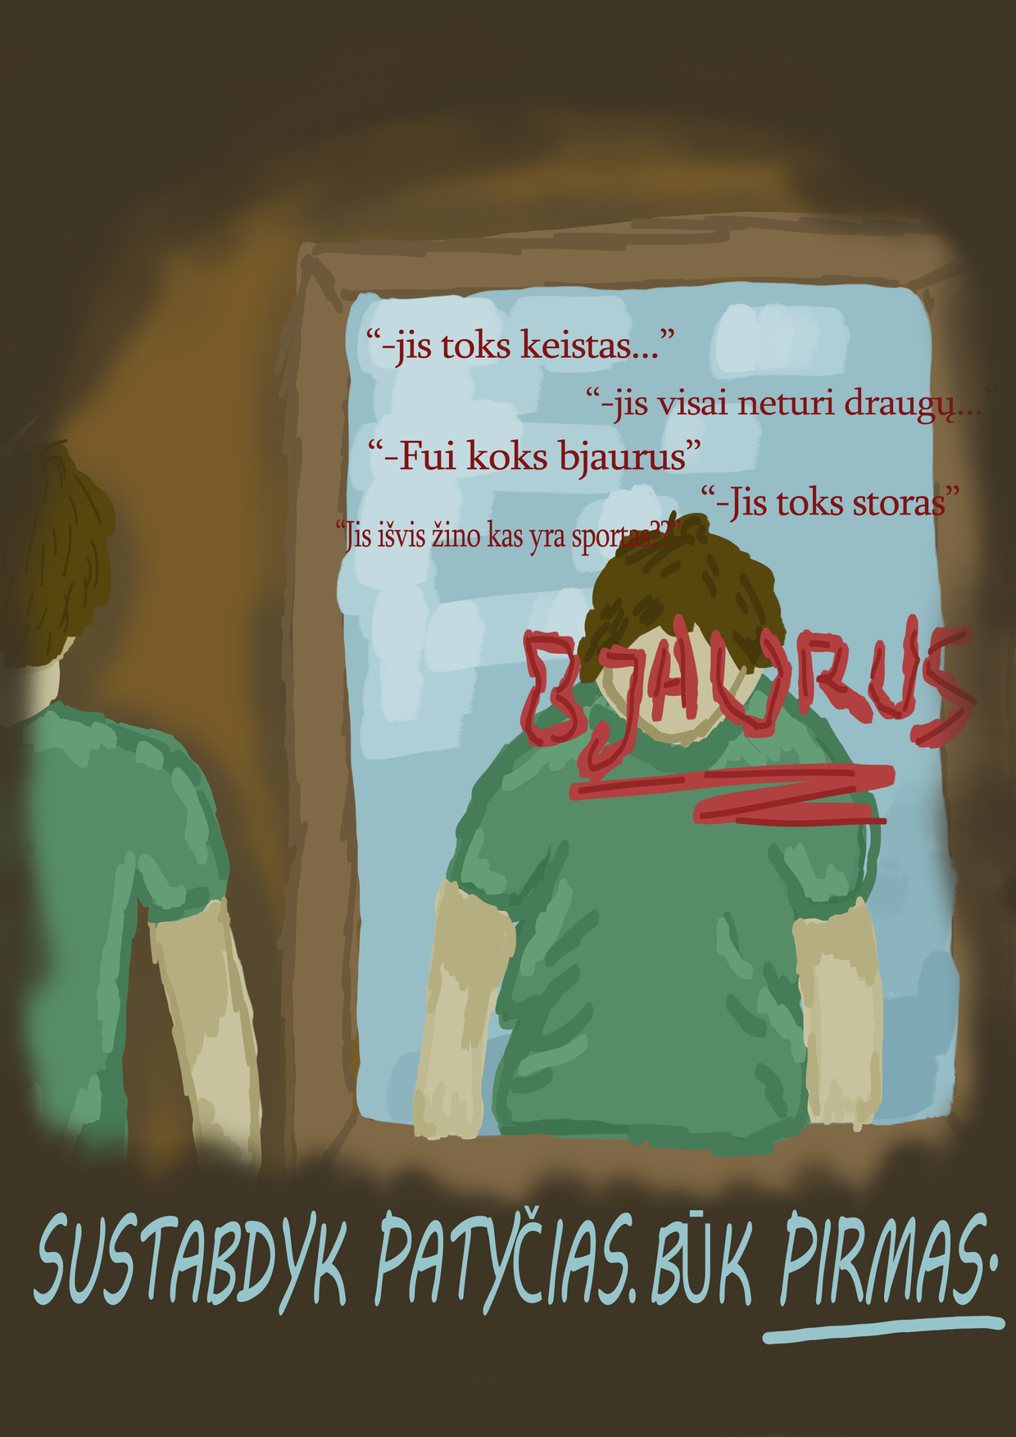
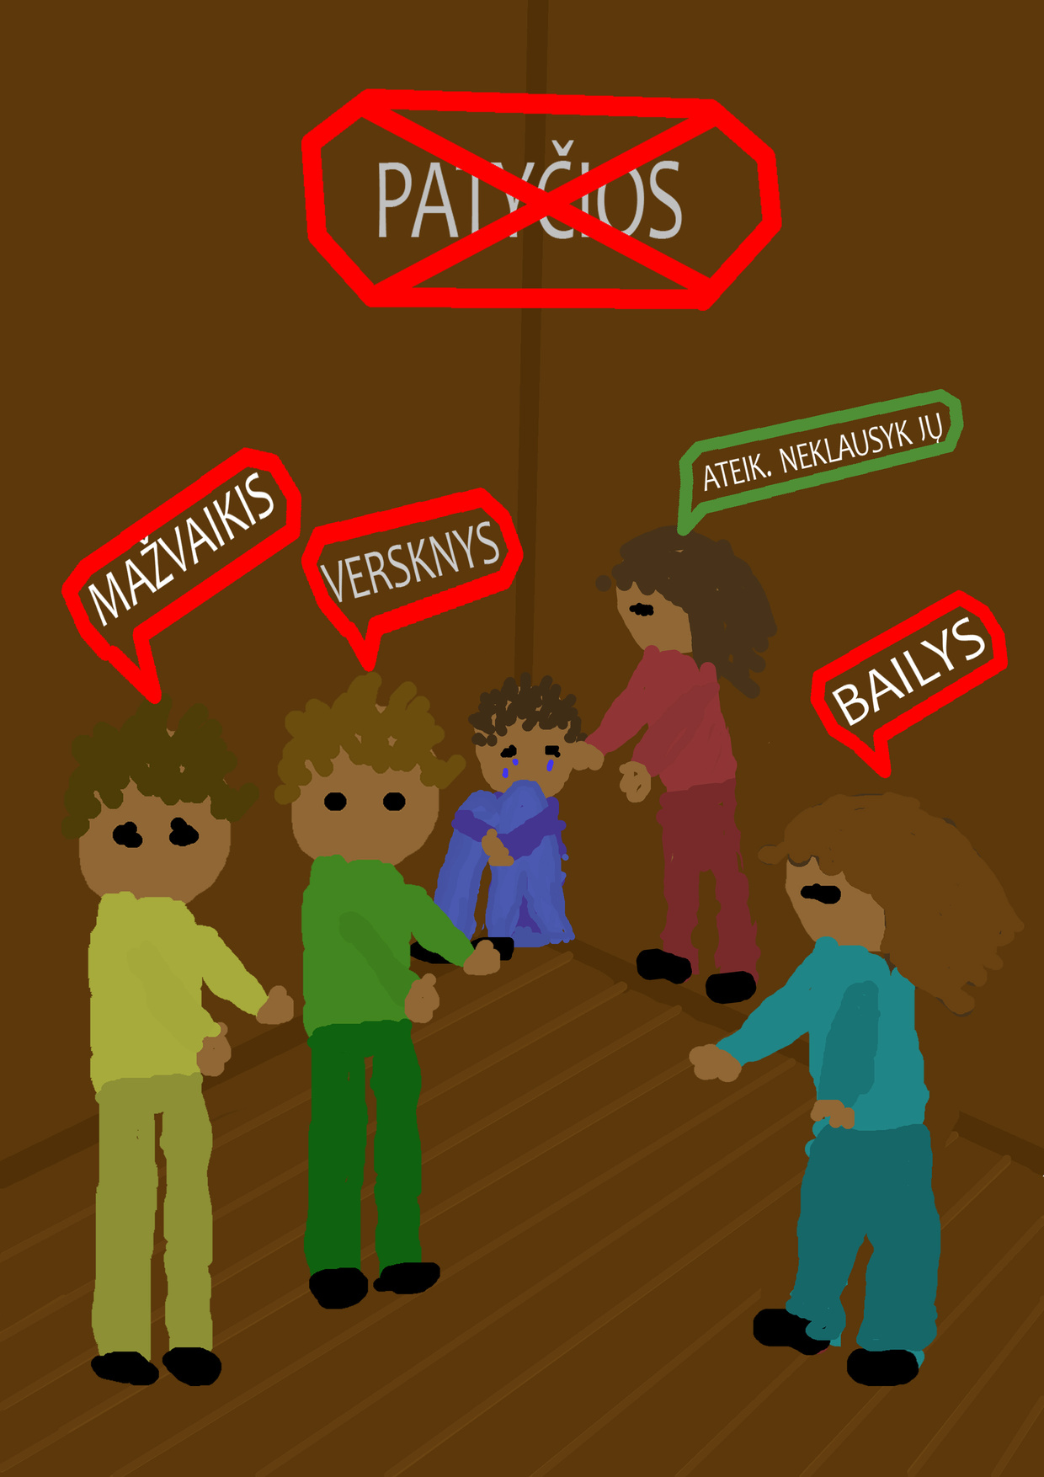

Slide 41
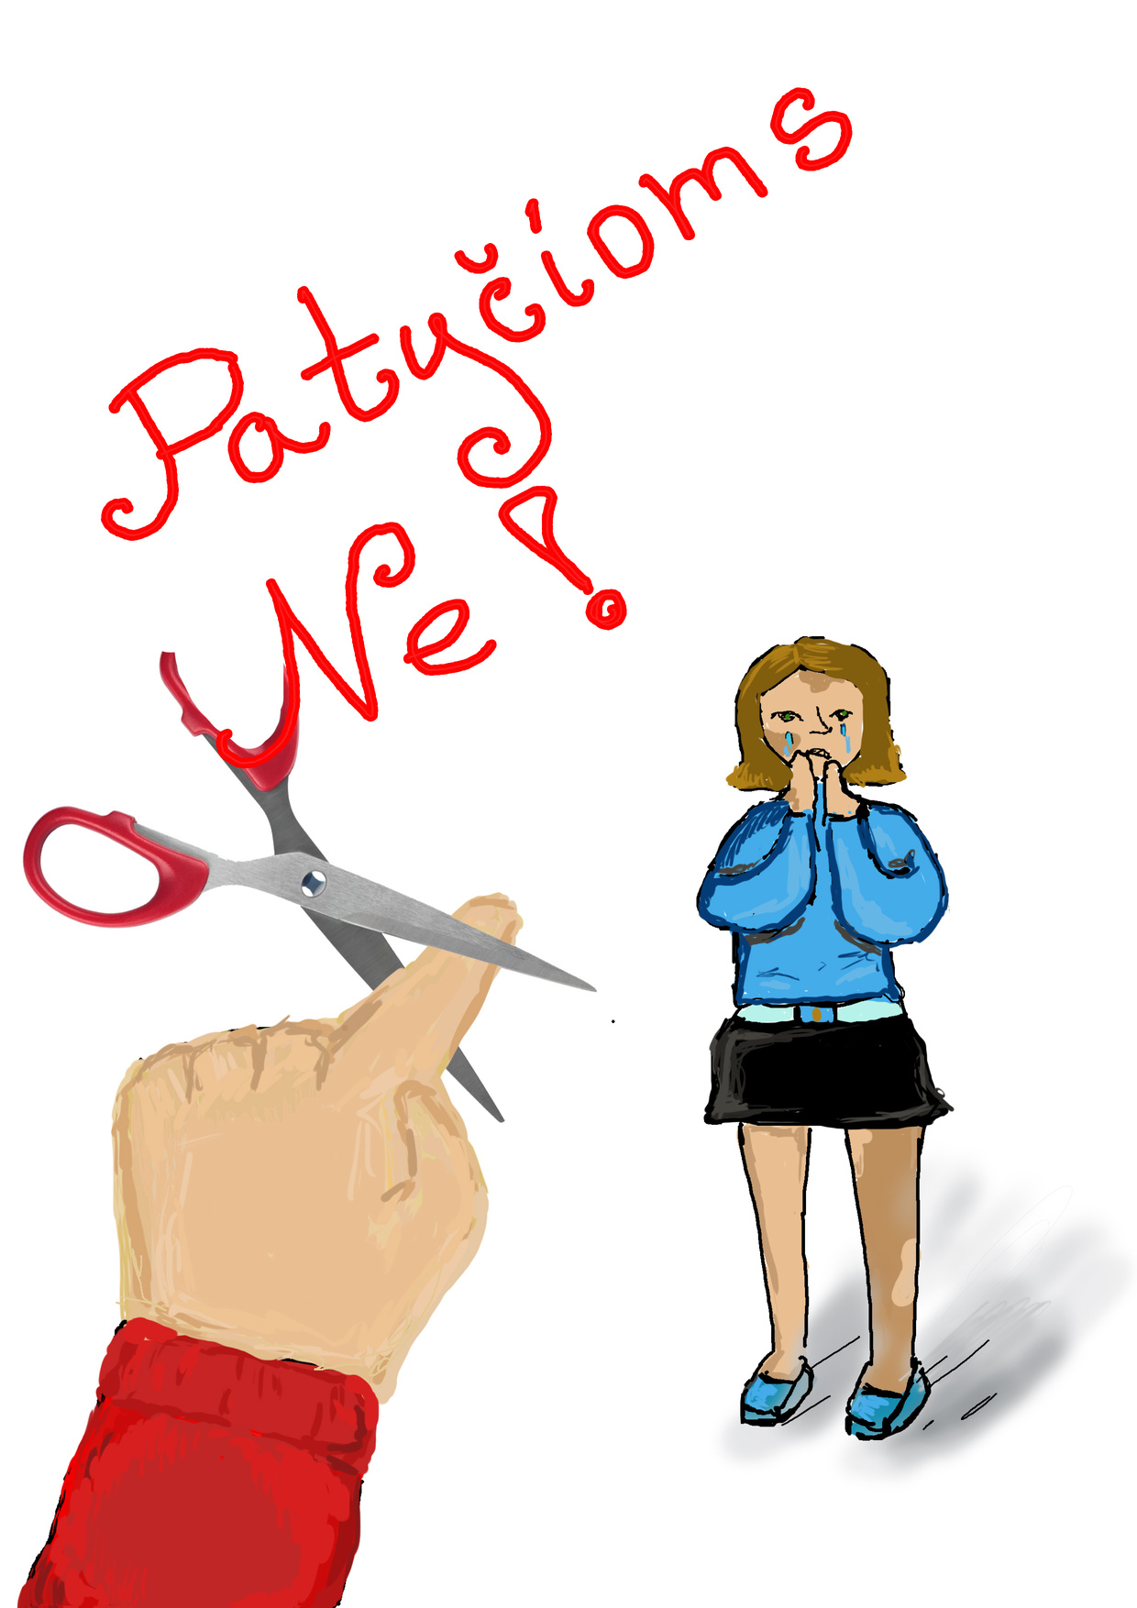
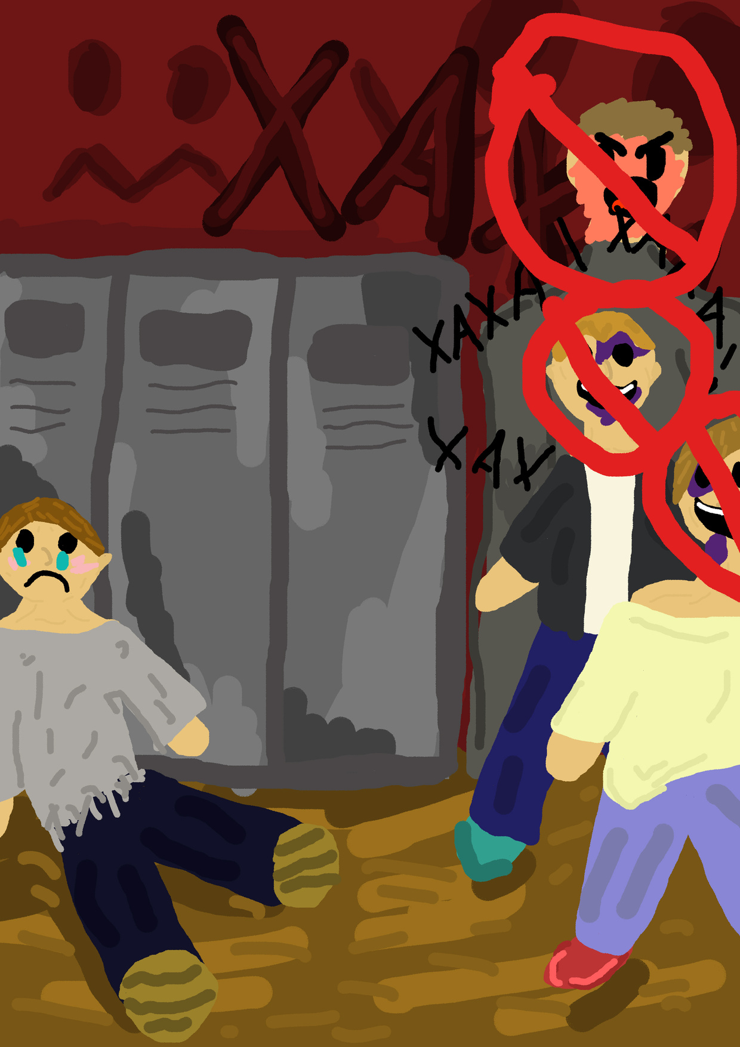

Slide 42
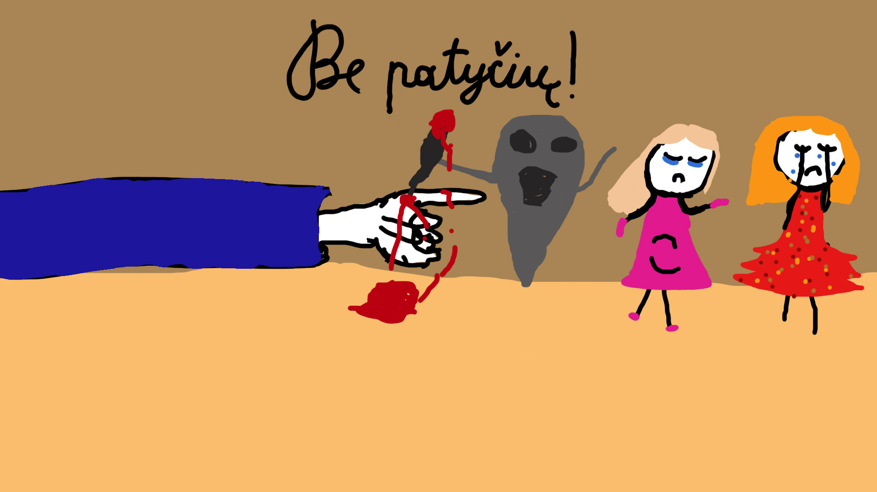

Slide 43
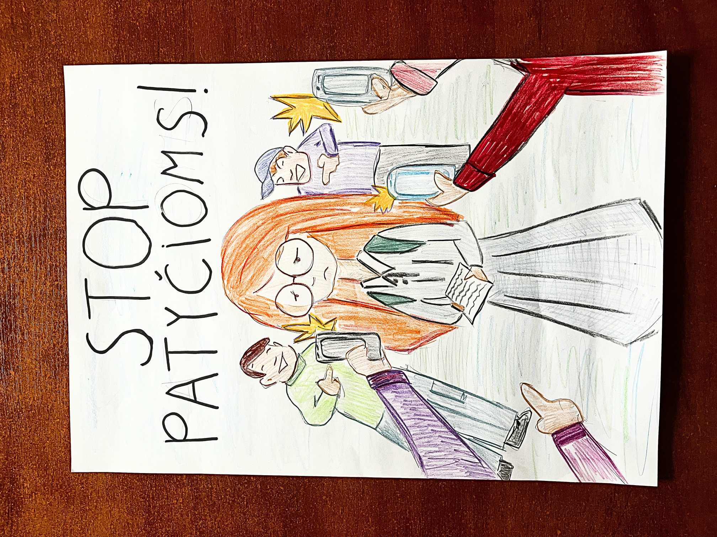
VILNIAUS ALGIRDO MUZIKOS MOKYKLOS PATYČIŲ PREVENCIJOS PROJEKTAS
„AŠ NESKRIAUDŽIU KITŲ PRISIJUNK IR TU!”
Vilniaus Algirdo muzikos mokykla
Dailės darbų autorės: Sofija Ivanova,
Marija Jurkevičiūtė, Vasarė Žukauskaitė,
Liepa Lajauskaitė
Mokytoja Rūta Bernatonytė

Slide 44
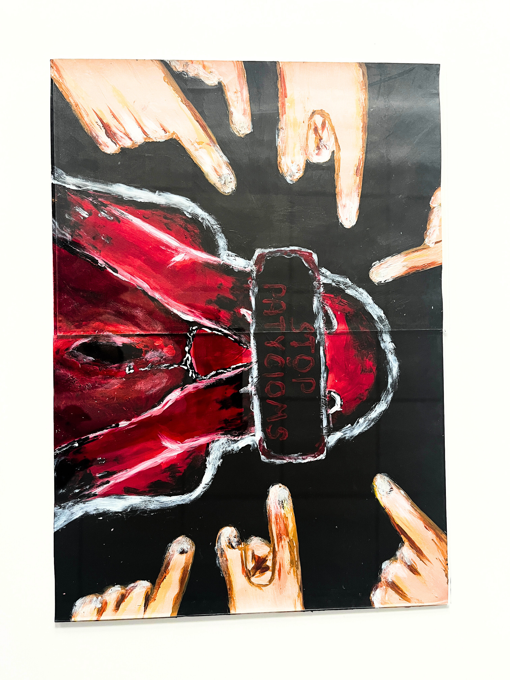

Slide 45
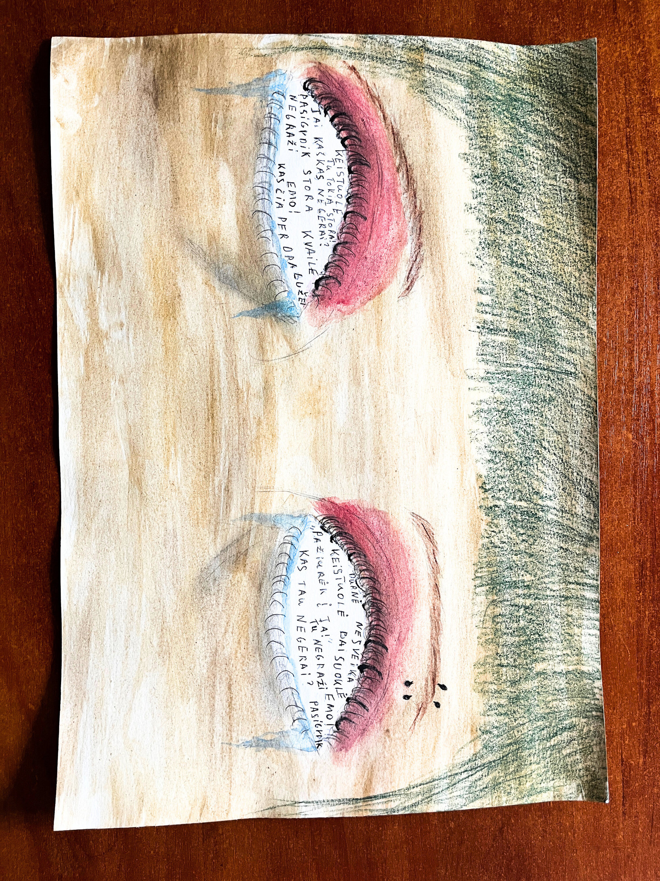

Slide 46
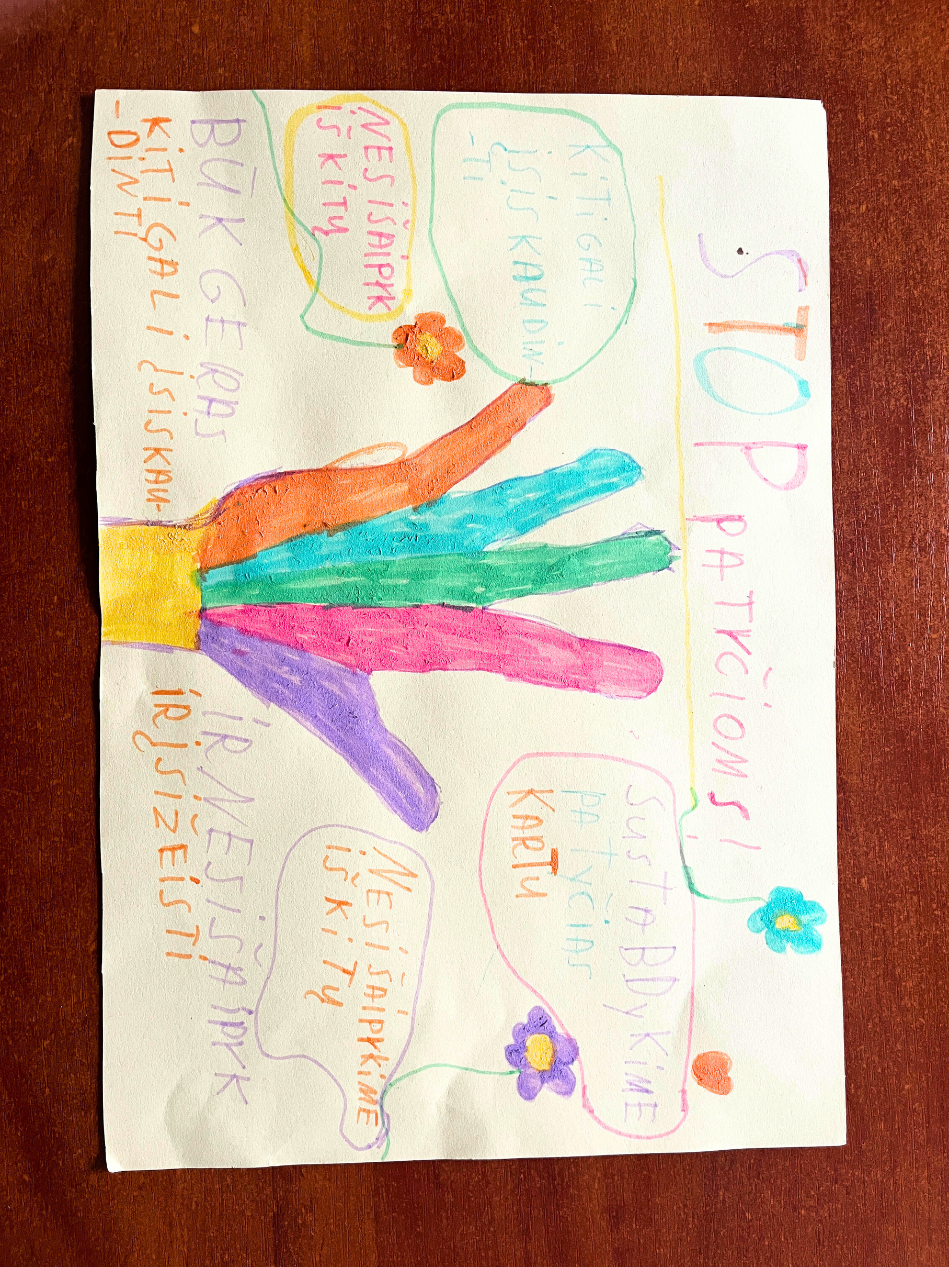

Slide 47
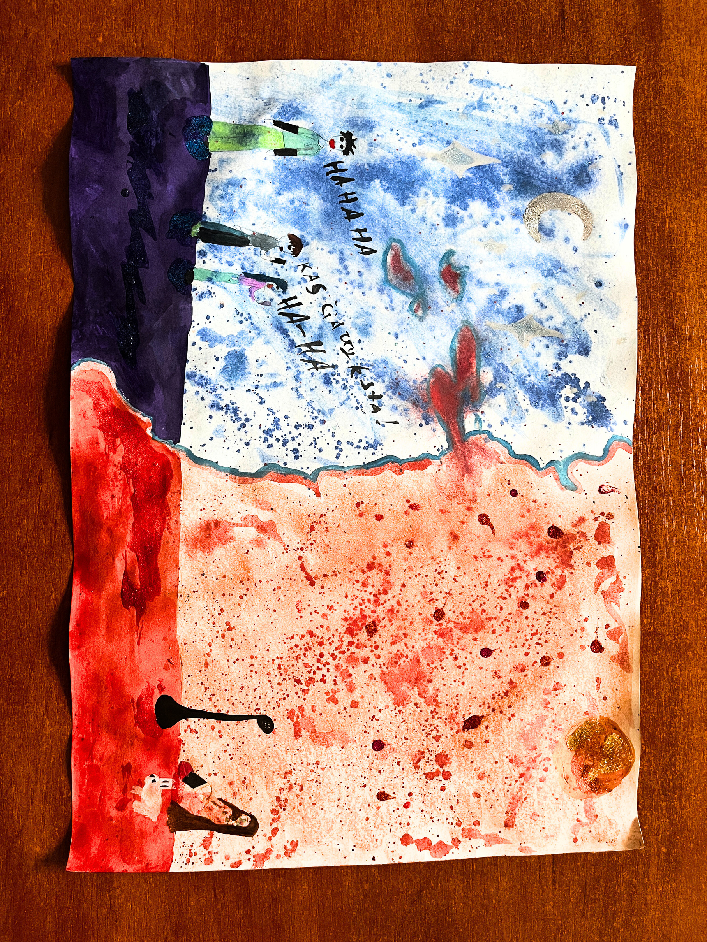

Slide 48
VILNIAUS ALGIRDO MUZIKOS MOKYKLA
Patyčių prevencijos projekto koncertas
AŠ NESKRIAUDŽIU KITŲ,
PRISIJUNK IR TU!

